Slide 1
Ліцей № 92 імені Івана Франка міста Києва
МАТЕРІАЛИ З ДОСВІДУ РОБОТИ
вчителя початкових класів
Санчковської Людмили Іванівни
2026 рік

Slide 2
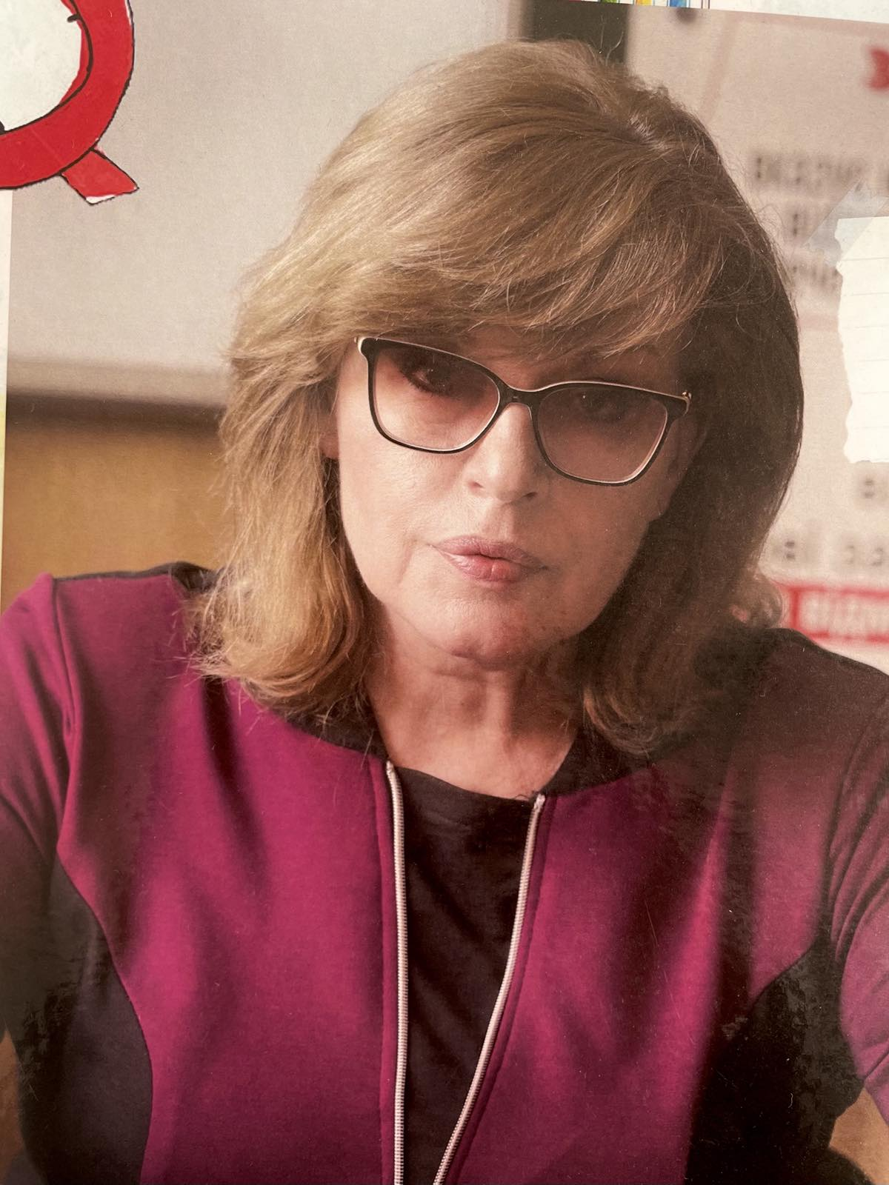
Персоналія автора
Санчковська Людмила Іванівна
Рік народження: 22.02.1965
Освіта: вища, Національний педагогічний університет імені М. П. Драгоманова з відзнакою, 2014 рік.
Спеціальність: «Початкова освіта».
Кваліфікація: учитель початкової школи та практичний психолог в закладах освіти.
Педагогічний стаж: 41 рік.
Початок педагогічної діяльності з 1984 року;
з 2004 року – учитель початкових класів та вихователь ГПД, спеціалізованої школи І-ІІІ ступенів з поглибленим вивченням англійської мови № 92 імені Івана Франка міста Києва.
Кваліфікаційна категорія – вища.
Педагогічне звання – старший учитель.
Керівник методичного об’єднання вчителів початкових класів та вихователів ГПД.

Slide 3
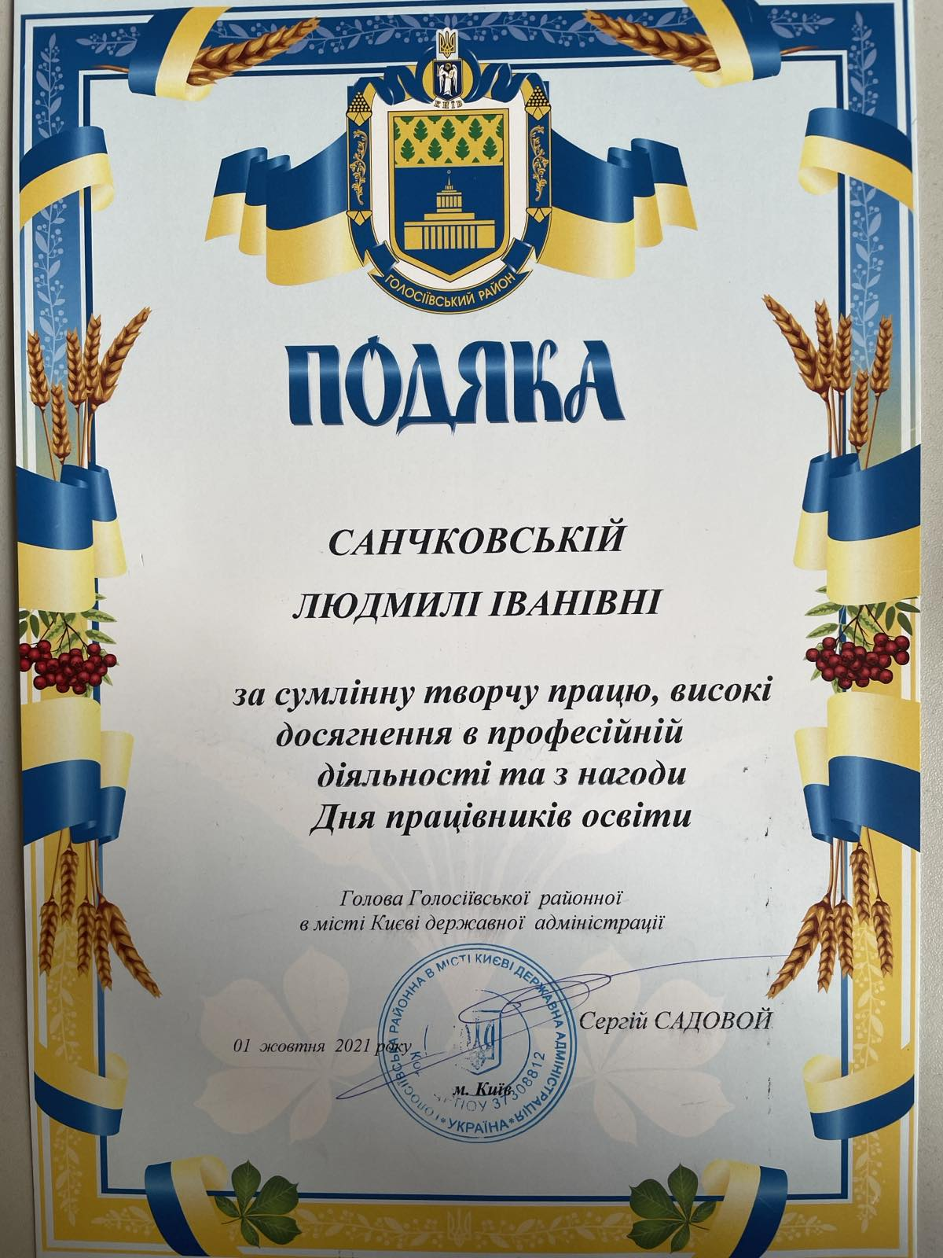
Персоналія автора
Остання атестація: 2021 року. Присвоєно кваліфікаційну категорію «спеціаліст вищої категорії» та звання «старший вчитель».
Нагороди:
2021 рік – Подяка голови Голосіївської районної в місті Києві державної адміністрації.

Slide 4
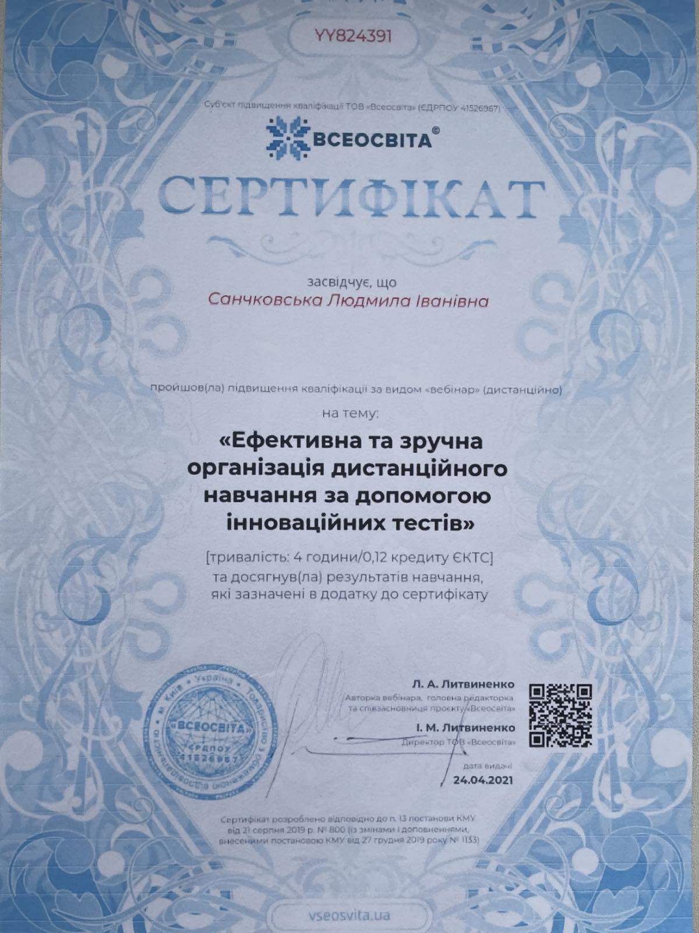
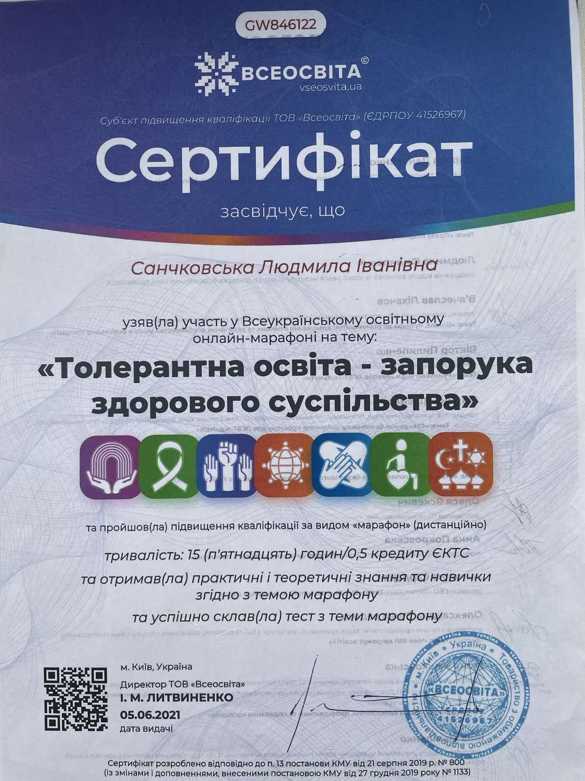
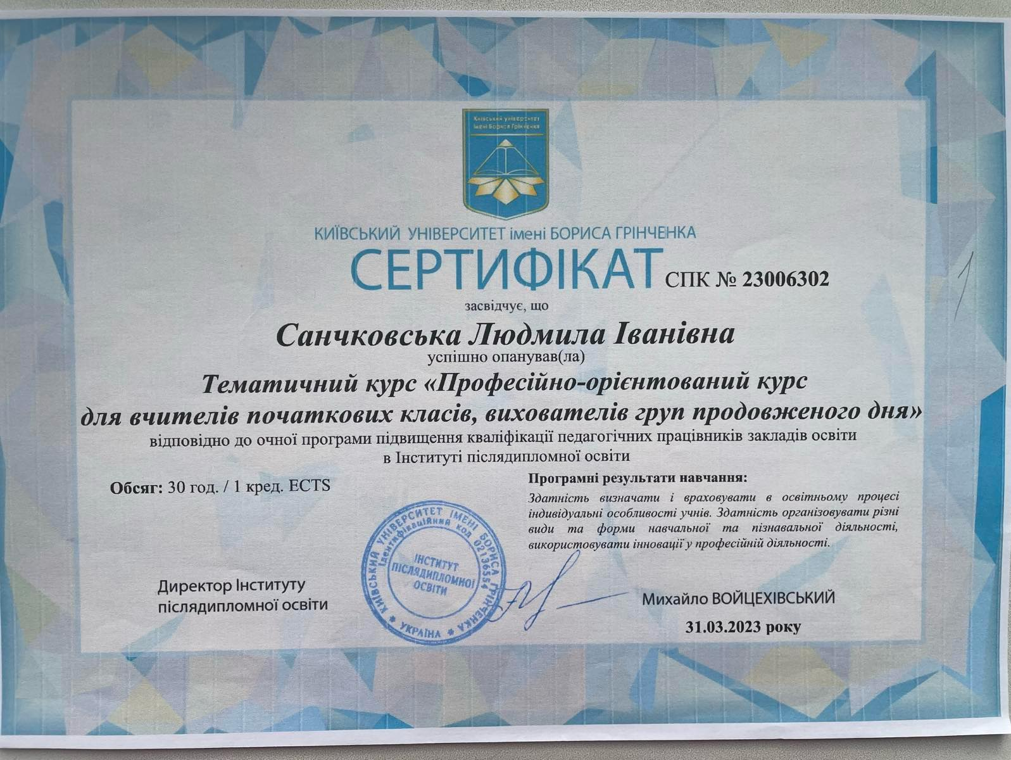
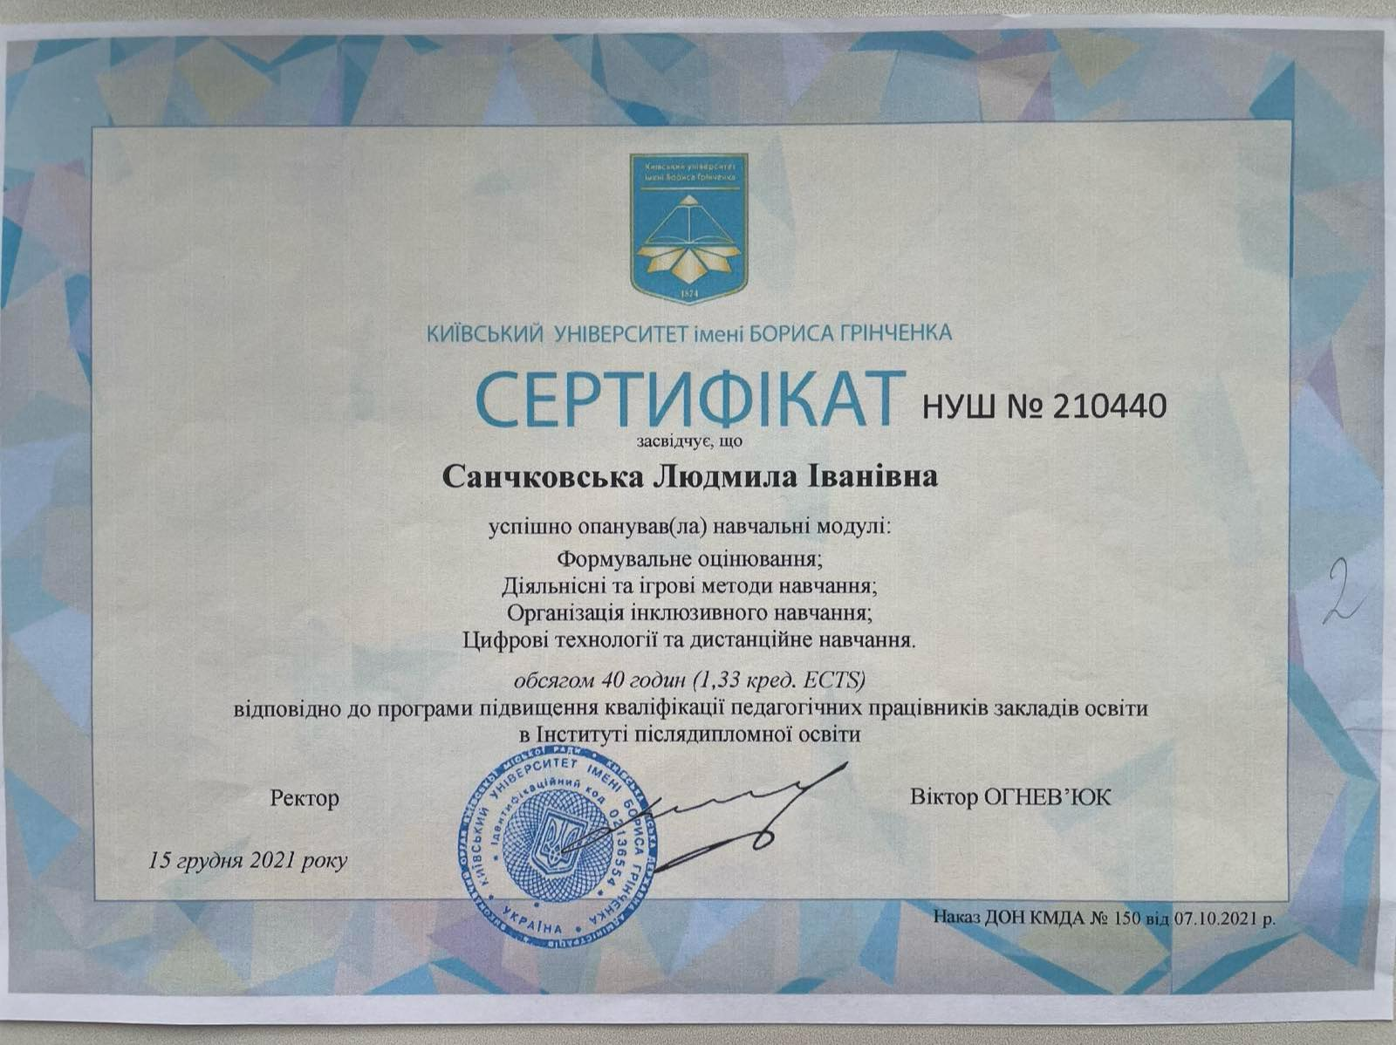
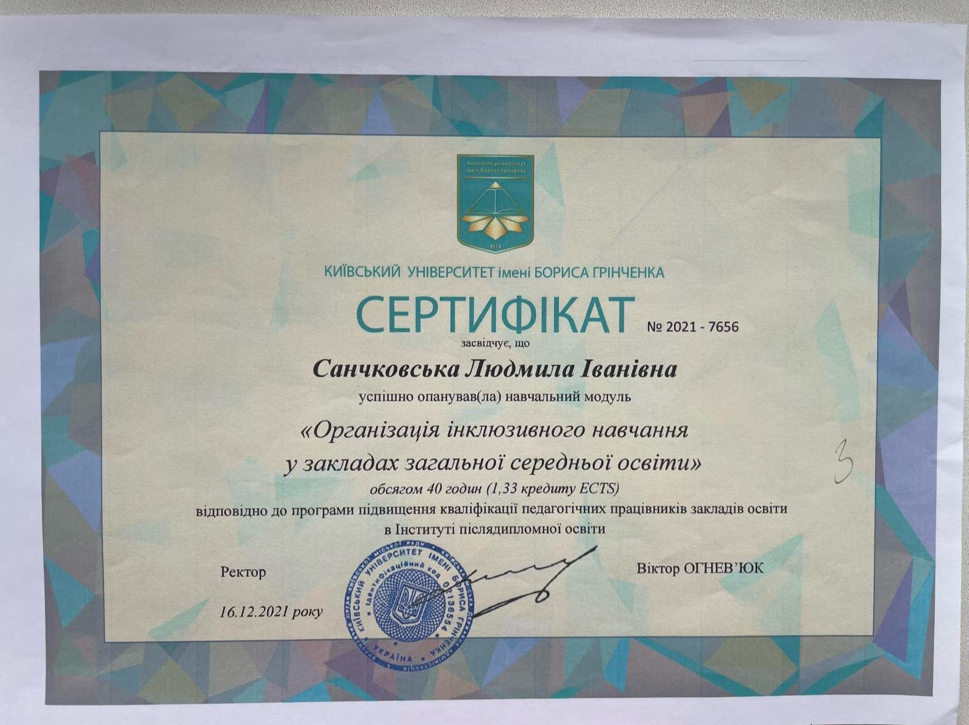
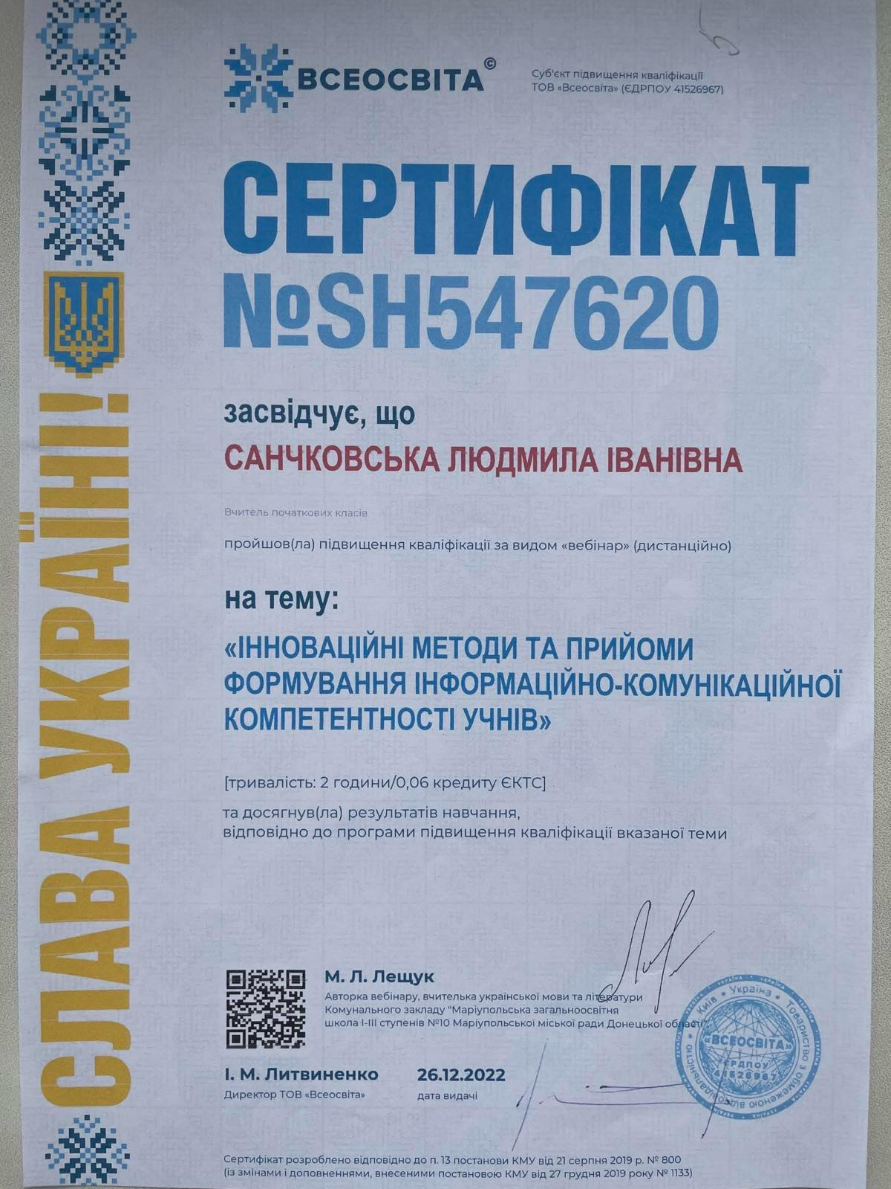
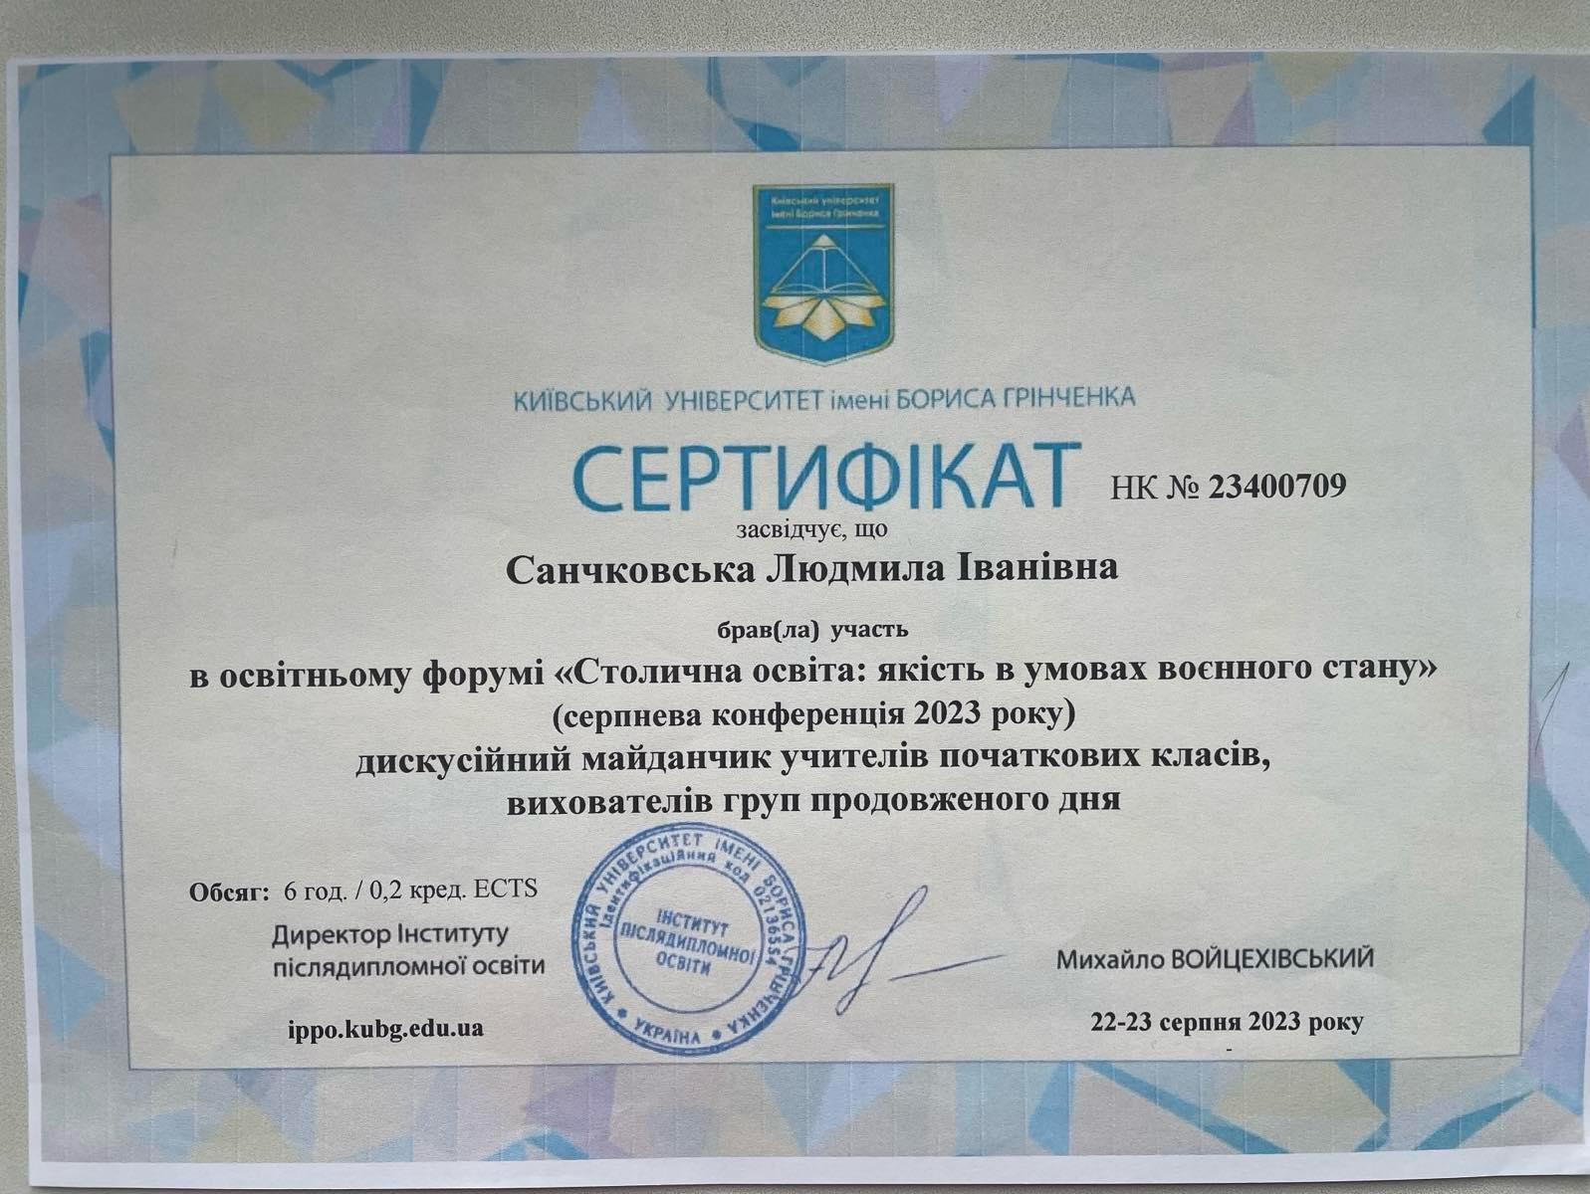
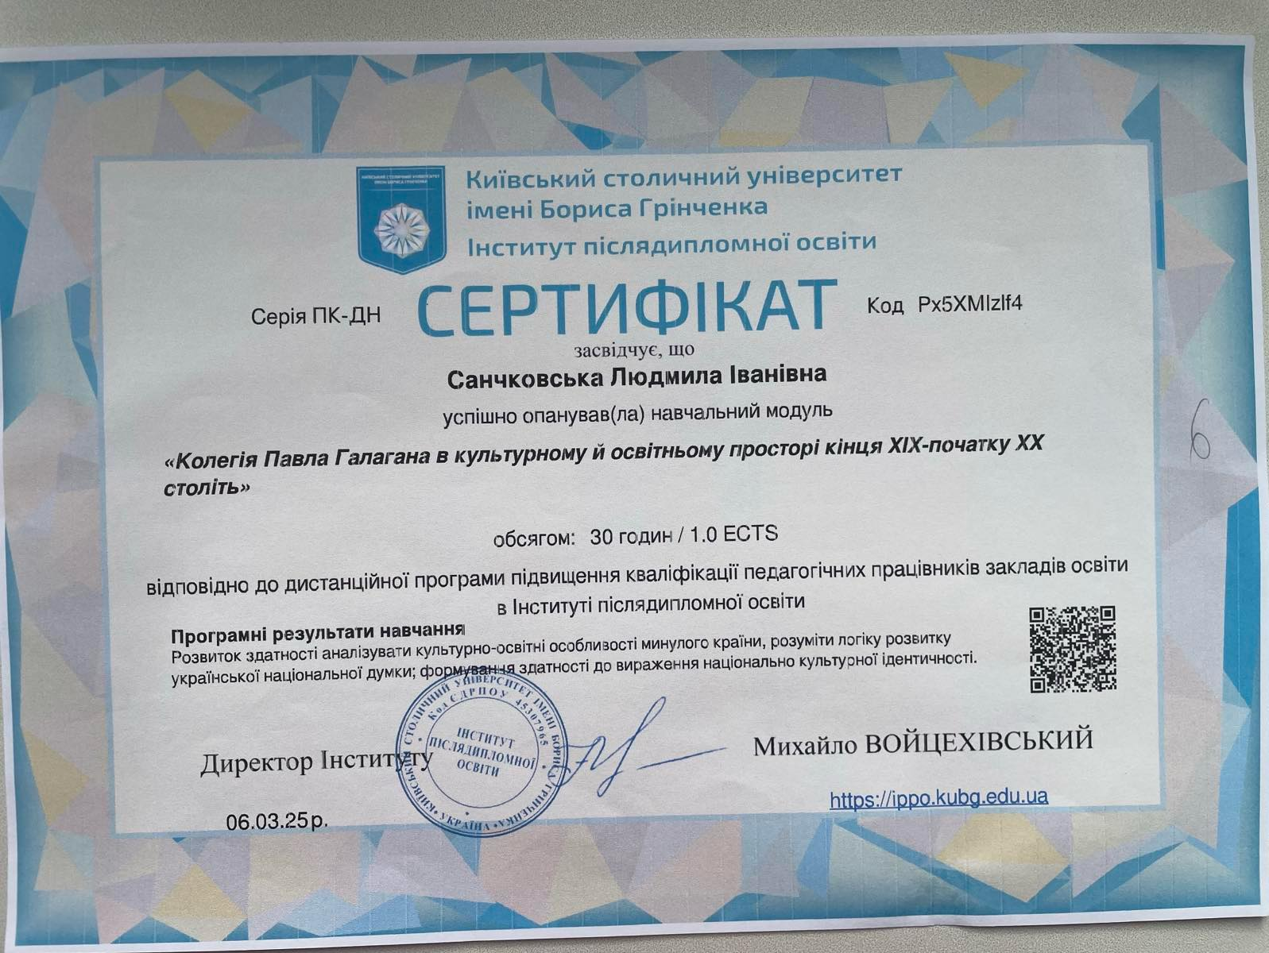
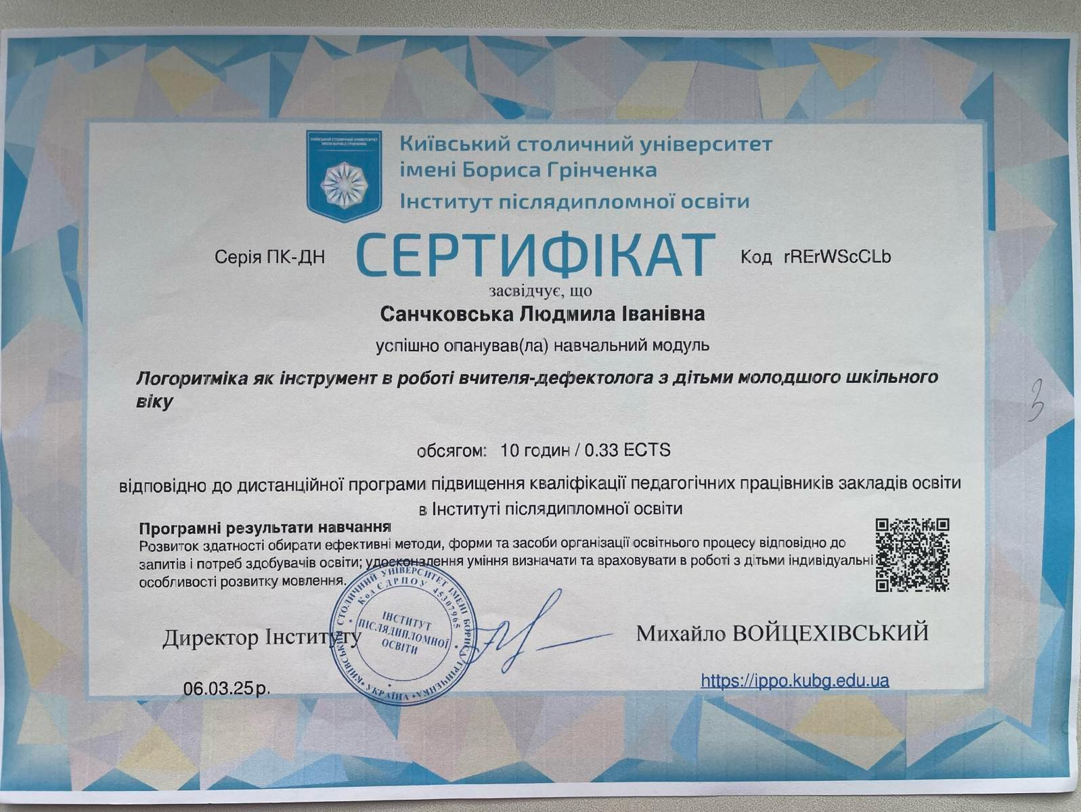
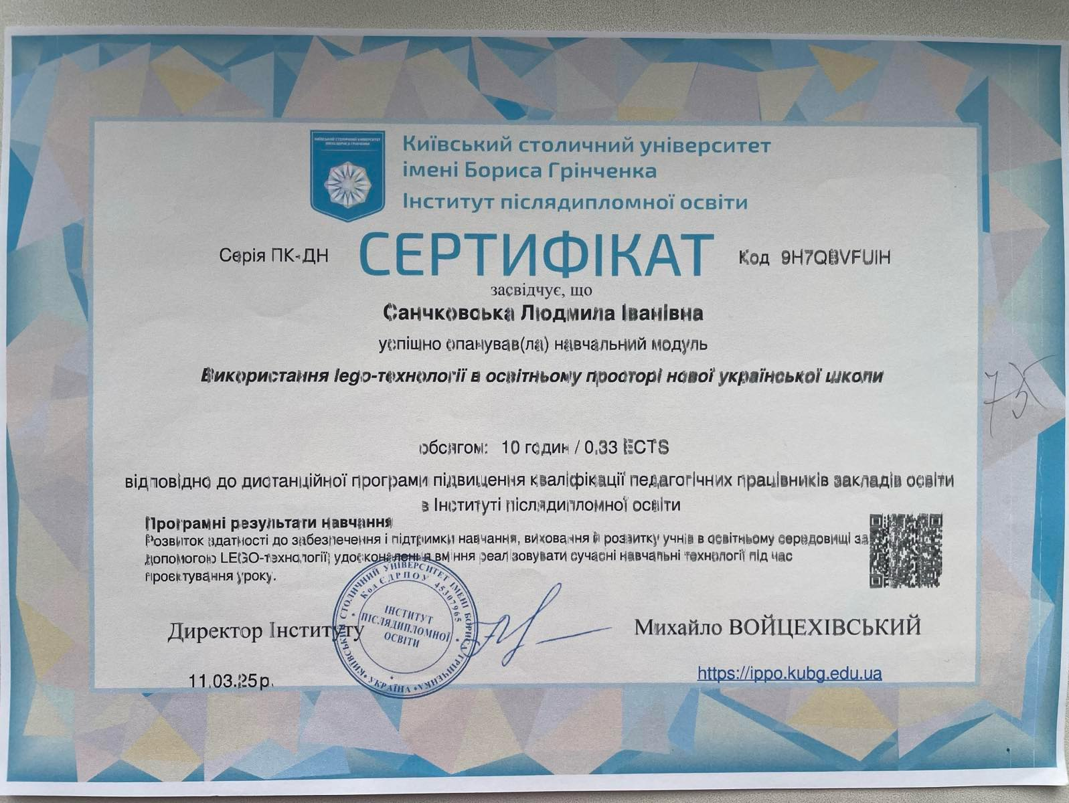
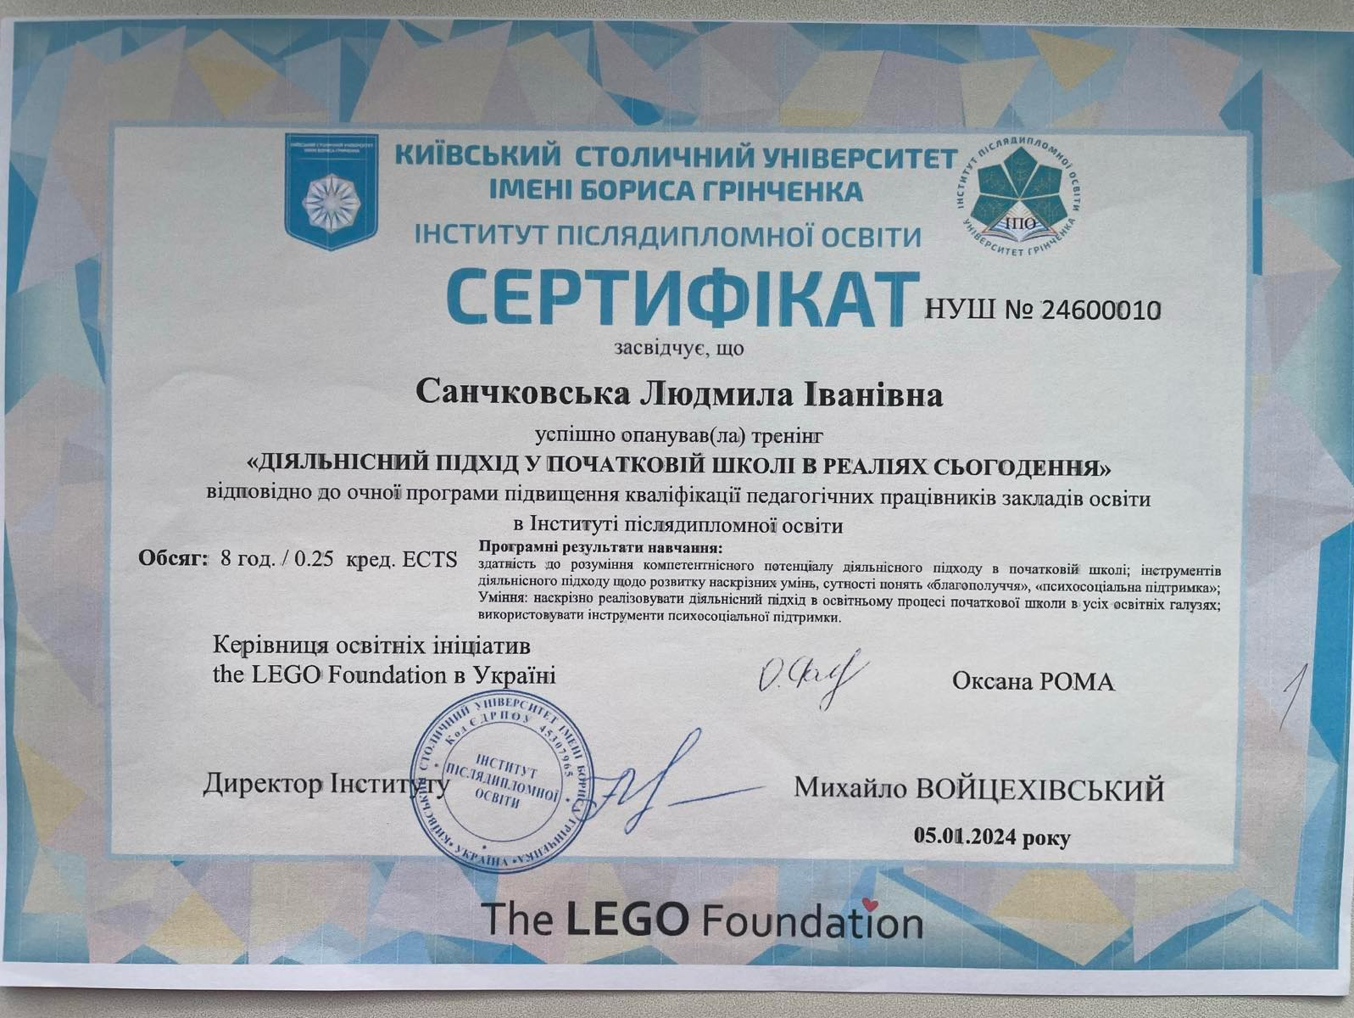
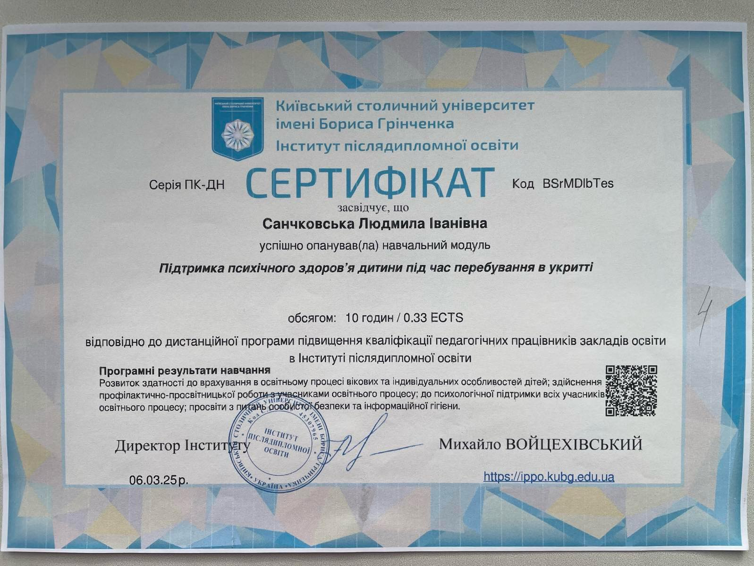
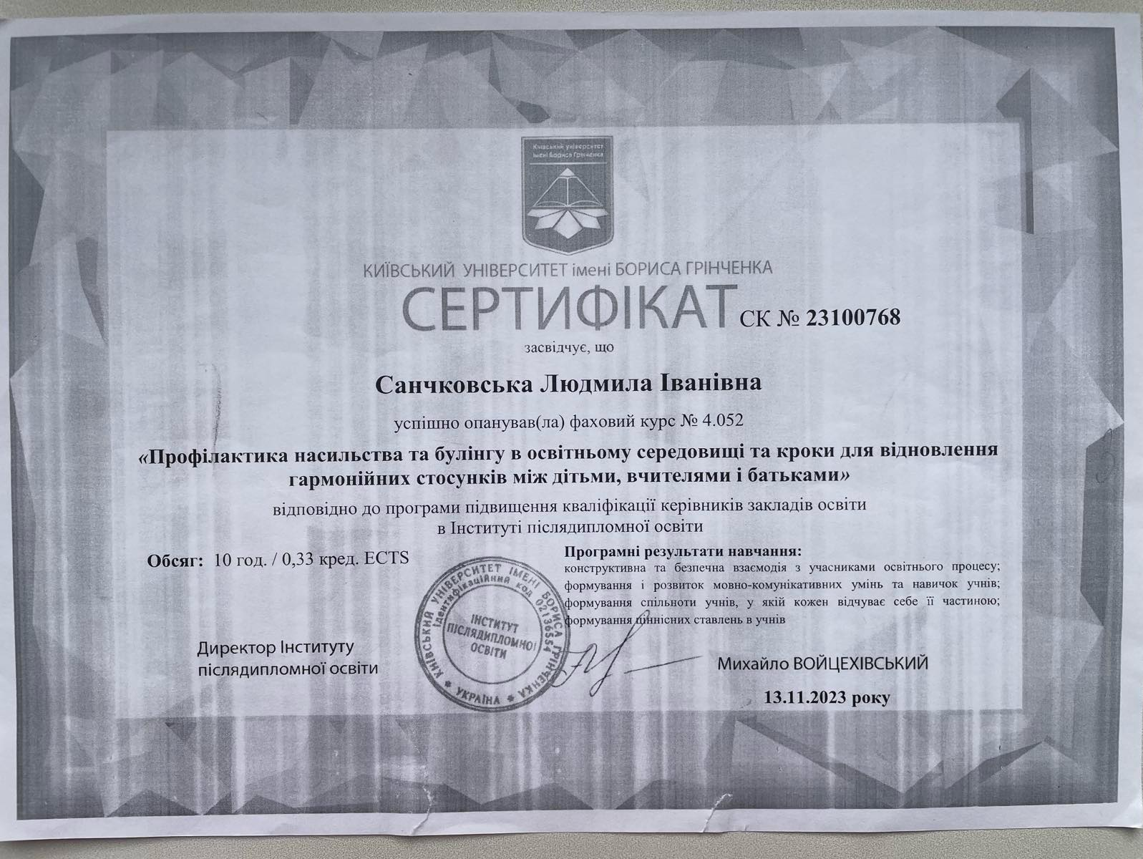
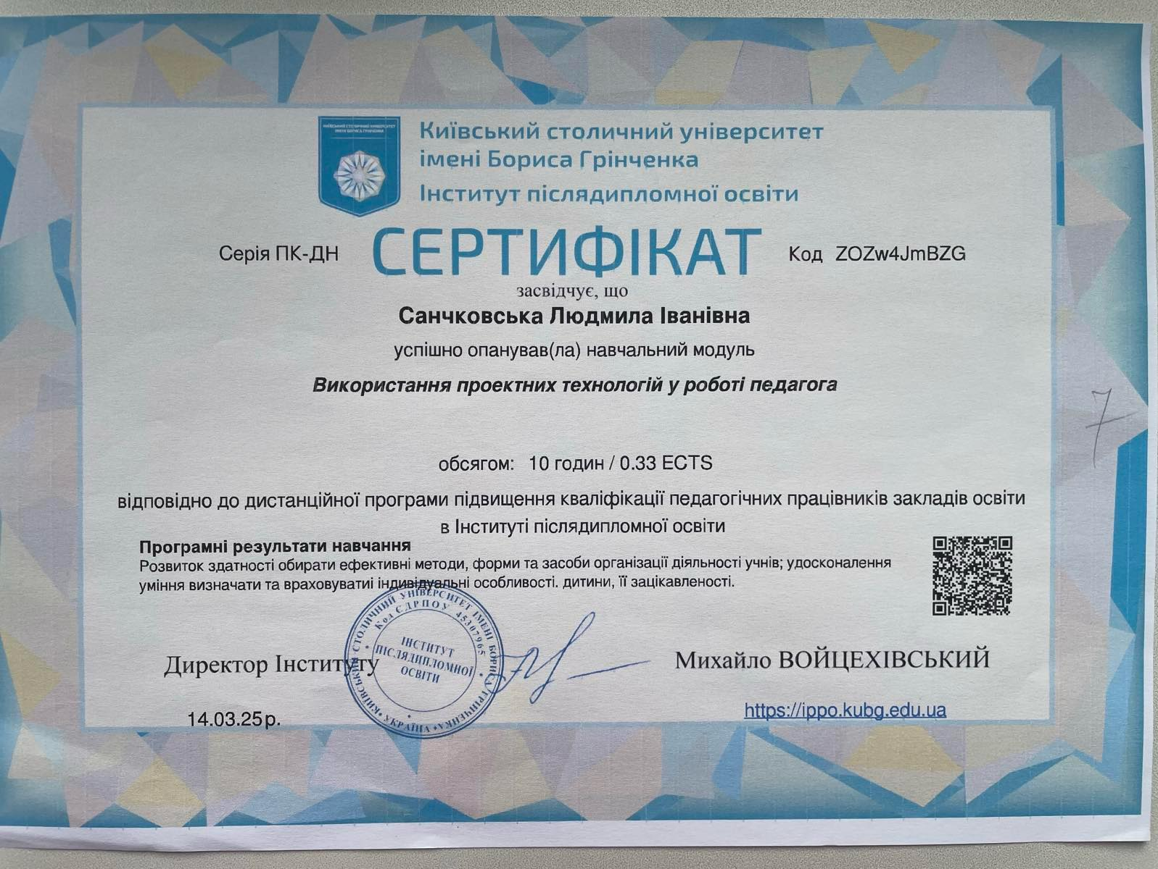
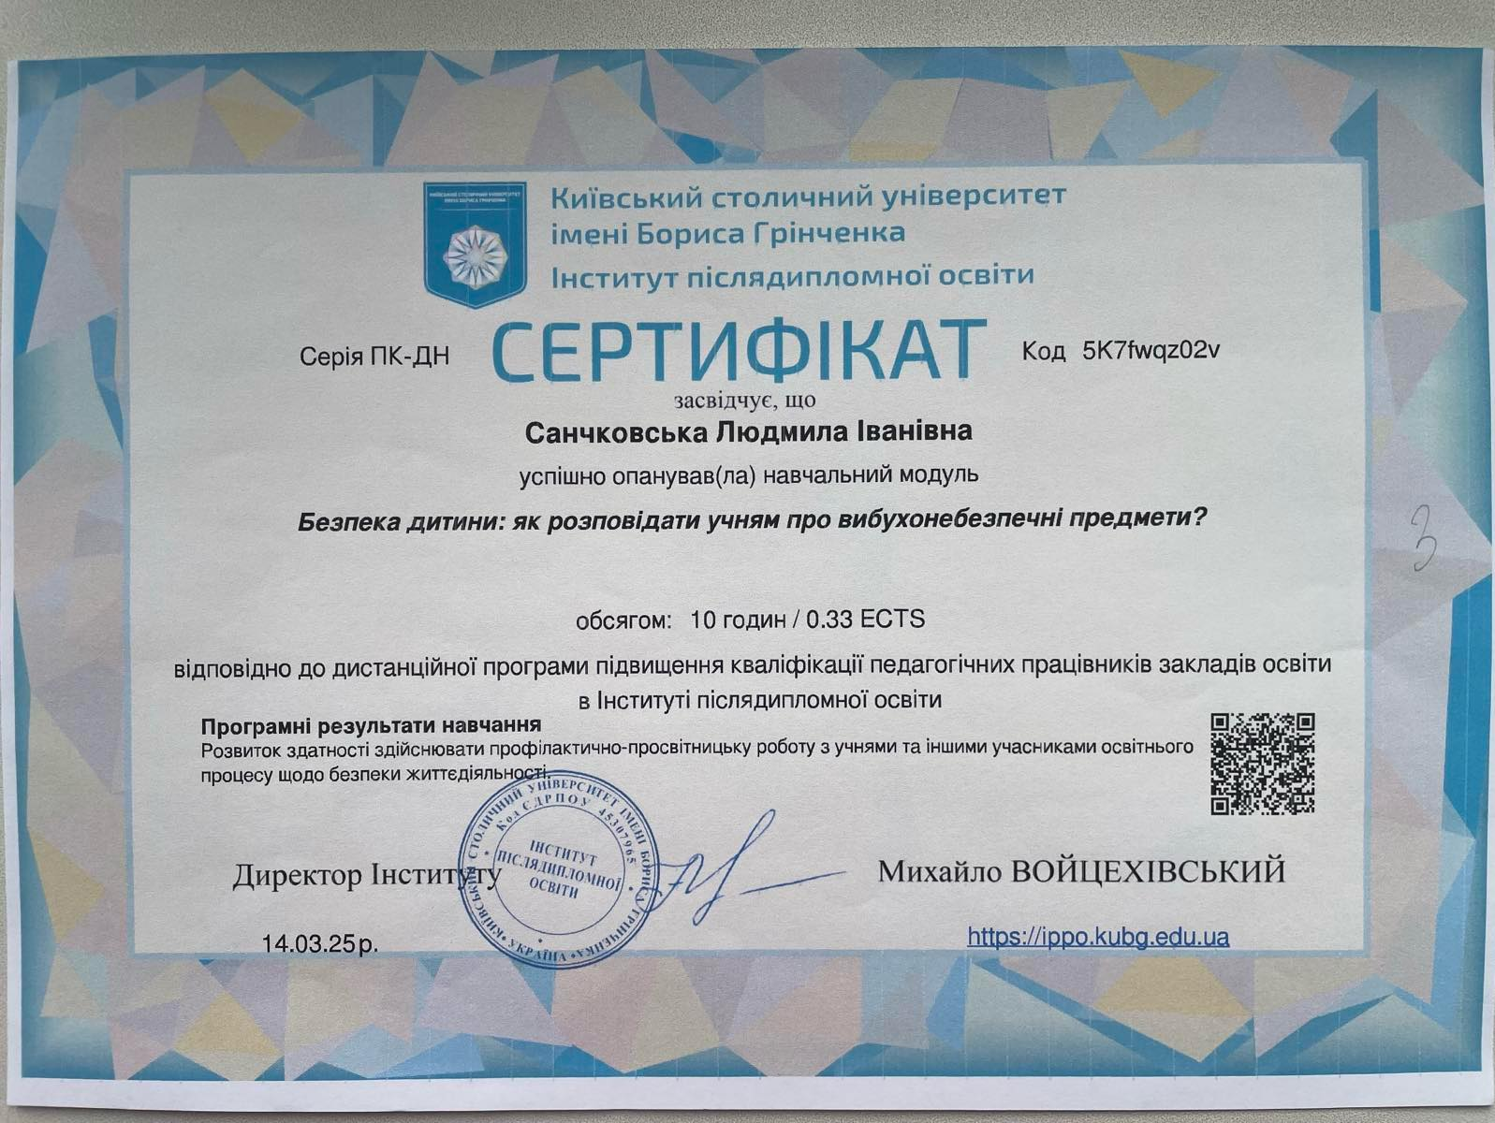
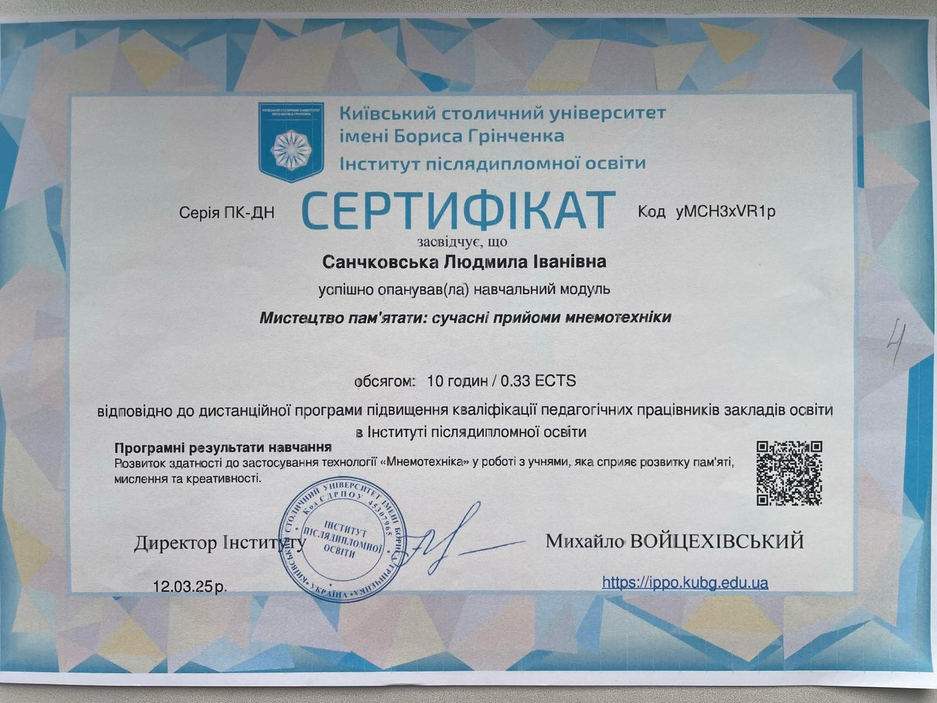
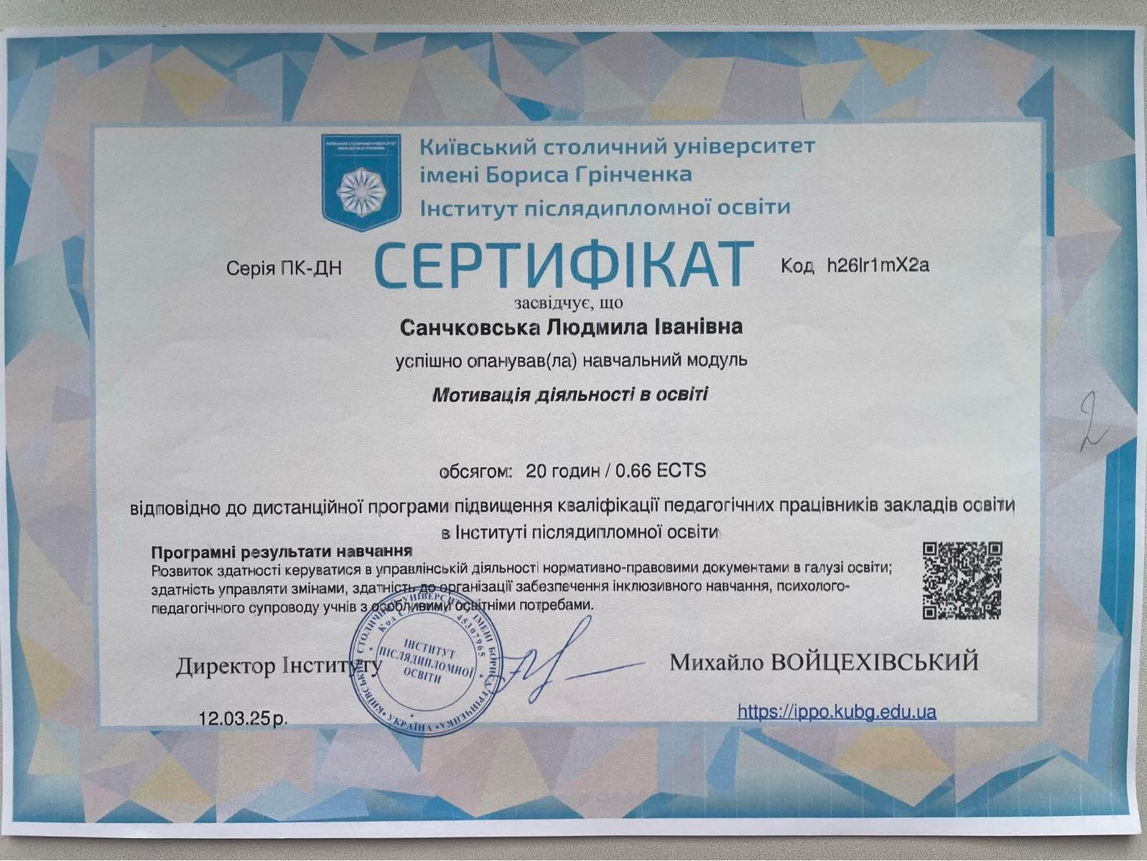
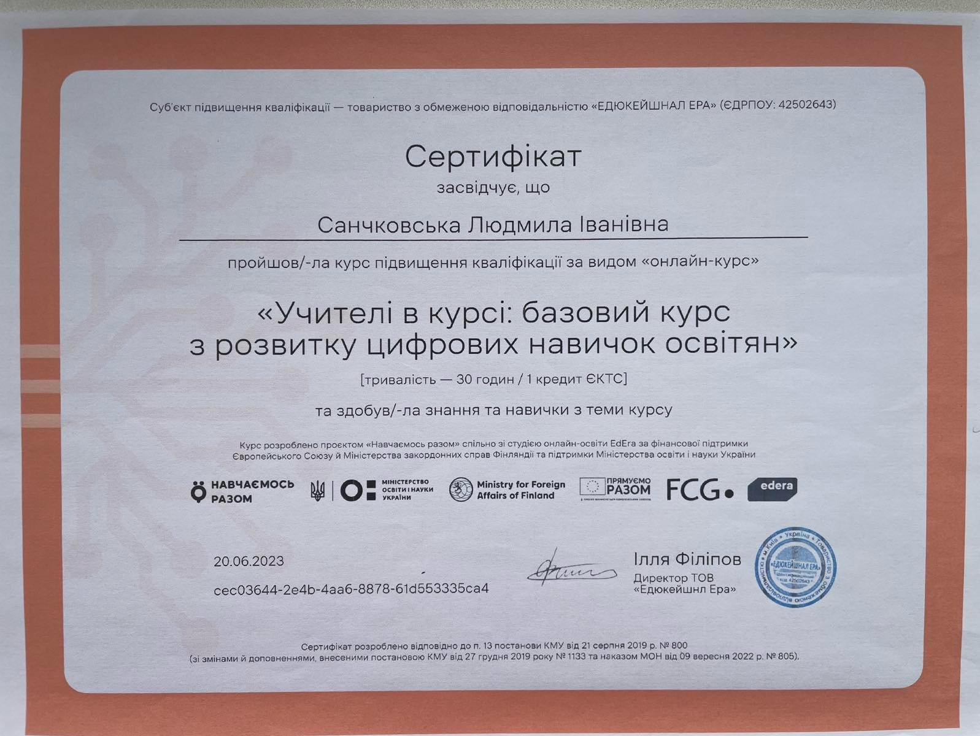
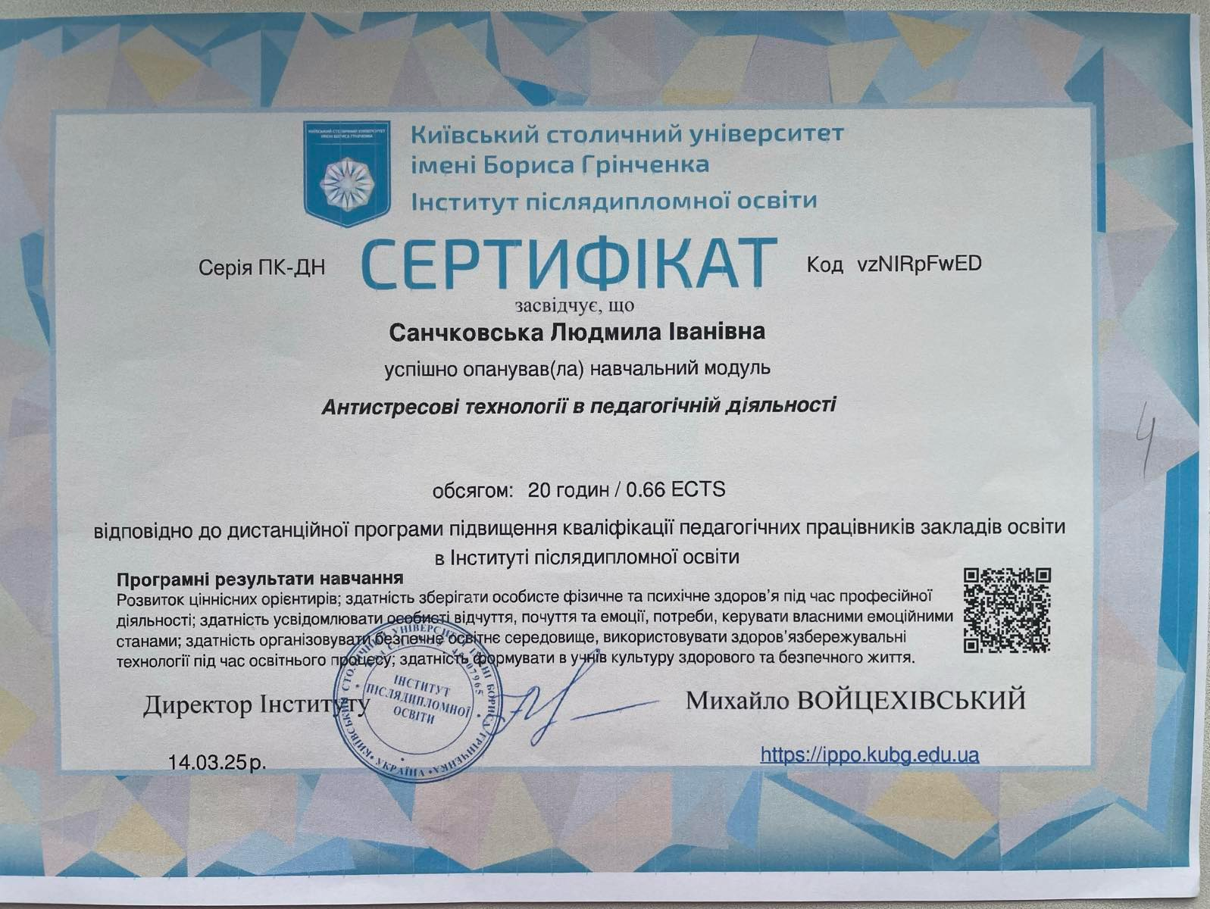
Підвищення кваліфікації
Щорічно підвищувала кваліфікацію на платформах ТОВ «Всеосвіта» (3) , ТОВ «Едюкейшнл Ера» (1), Київського столичного університету імені Бориса Грінченка (15)
Переглянути сертифікати можна за посиланням:
Сертифікати підвищення кваліфікації

Slide 5
Педагогічне кредо:
Якщо більшість твоїх учнів не хоче вчитися, то ти поганий вчитель;
якщо більшість твоїх учнів зацікавлені навчанням, то ти гарний вчитель;
а якщо у твоєму класі всі діти люблять вчитися, то ти не тільки гарний вчитель, ти гарний вихователь!
Ш. А. Амонашвілі

Slide 6
Науково-методична тема:
«Інтерактивні технології як засіб активізації навчальної діяльності молодших школярів»

Slide 7
Актуальність теми
Використання інтерактивних методів навчання сприяє:
посиленню інтересу учнів до здобування знань;
виробленню пізнавальної самостійності учнів;
кращому засвоєнню навчального матеріалу;
розвитку творчих здібностей учнів.

Slide 8
Шляхи реалізації
Інтерактивне навчання здійснюється шляхом використання фронтальних та кооперативних форм організації навчальної діяльності учнів, інтерактивних ігор та методів, що сприяють вмінню дискутувати.
Найбільш уживані:
При фронтальній роботі: «Мікрофон», «Мозковий штурм», «Незакінчене речення», «Читання з позначками», «Криголами», «Вузлики».
При кооперативній формі: робота в парах («Обличчя до обличчя», «Один-удвох-усі разом»), робота в групах («Навчаючи-учусь», «Брейн ринг», «Дослідники», «Сенкан»).
Інтерактивні ігри: «Рольова гра», «Драматизація».
Технології навчання у дискусії: метод «Прес», «Обери позицію», «Ромашка Блума».

Slide 9
Одержані результати внаслідок застосування інтерактивних технологій:
Позитивне відношення учнів до навчання.
Відчуття рівного серед рівних.
Забезпечення позитивної атмосфери в колективі для досягнення спільних цілей.
Можливість вільно висловити свою думку і вислухати свого однокласника.
Активізація пізнавальної діяльності учнів.
Вміння шукати потрібну інформацію.
Розвиток мовленнєвих та розумових навичок.
Розвиток критичного мислення.
Вміння доказово міркувати.
Відчуття своєї інтелектуальної спроможності.

Slide 10
Практичне застосування одержаних результатів
Збірка «Інтерактивні вправи для активізації розумової діяльності молодших школярів».
Переглянути за посиланням:
https://docs.google.com/document/d/1ZSEnbB88w4adGeG_0aFDluG3wu58Lpb2/edit?usp=drive_link&ouid=115017586336805529566&rtpof=true&sd=true
Збірка мультимедійного супроводу до уроків математики за підручником Валентина Бевз, Дарина Васильєва «Математика» 2 клас.
Переглянути за посиланням:
https://drive.google.com/drive/folders/18DjXglUaOw3ghpWpULdAmslzpH44sHnK?usp=sharing

Slide 11
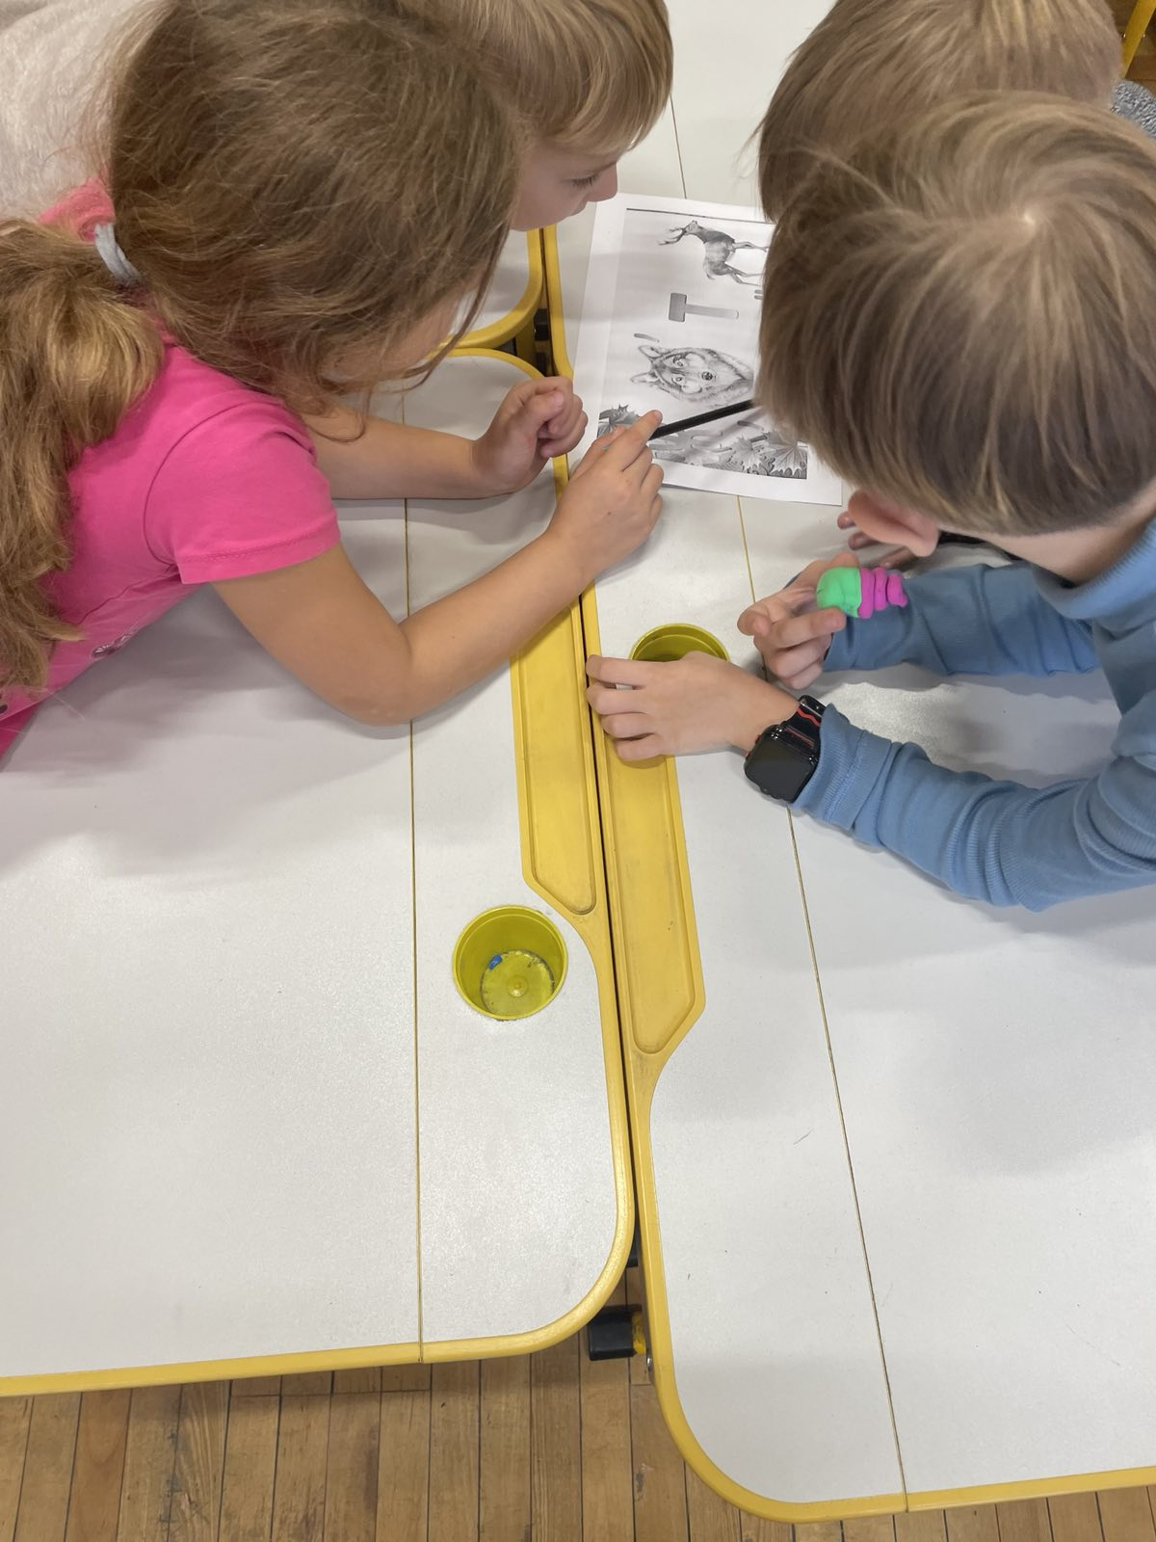
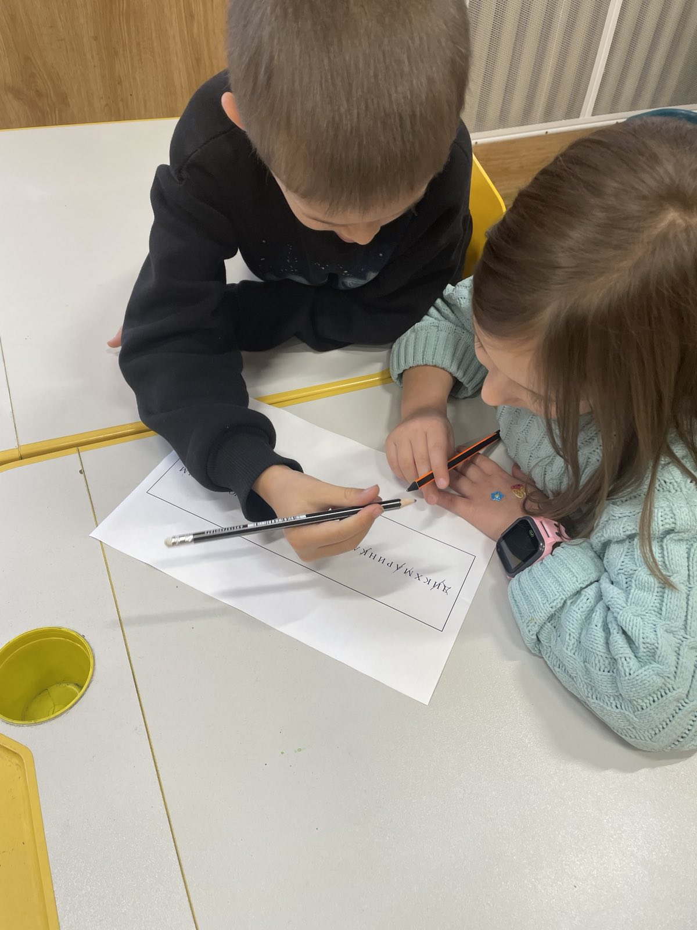
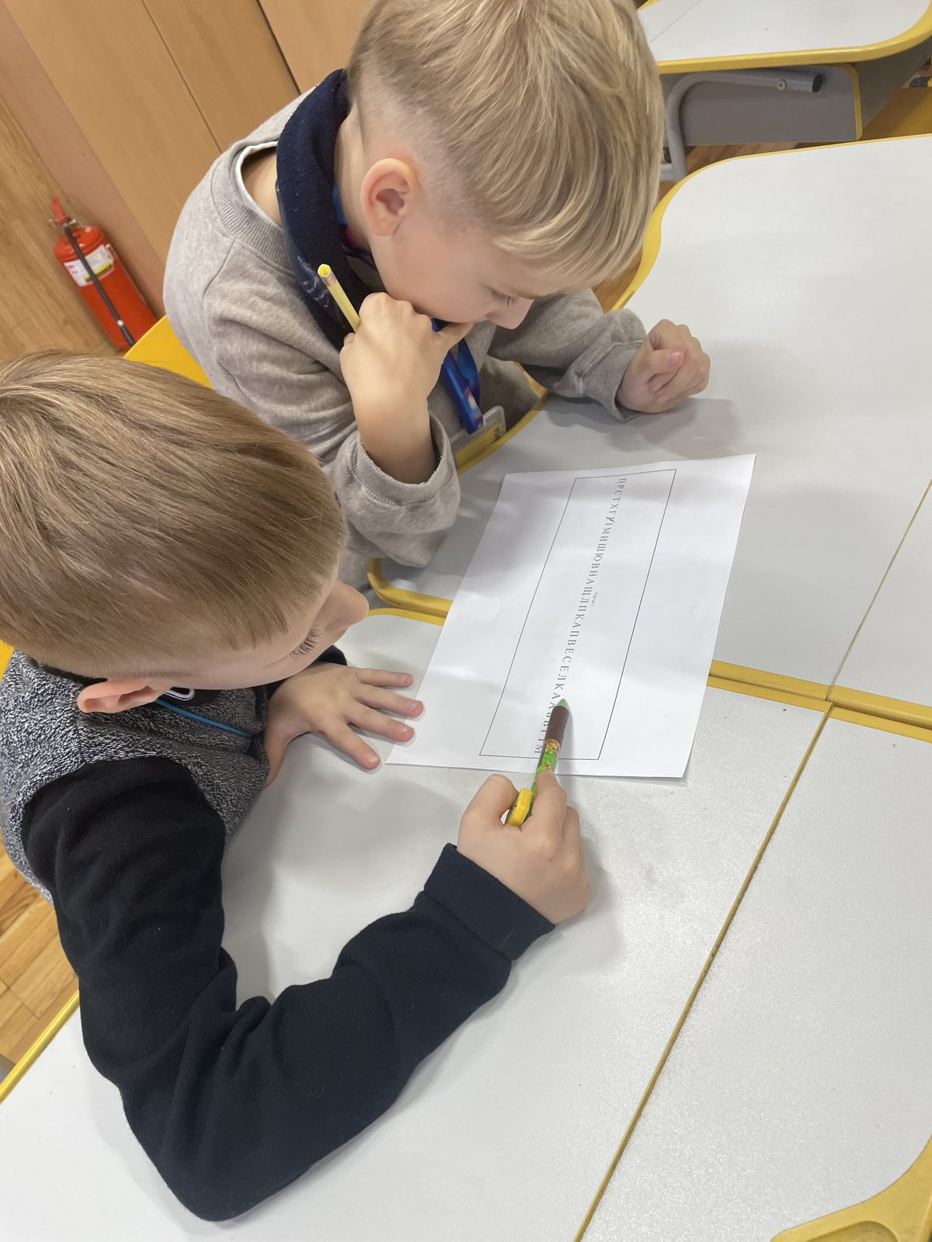
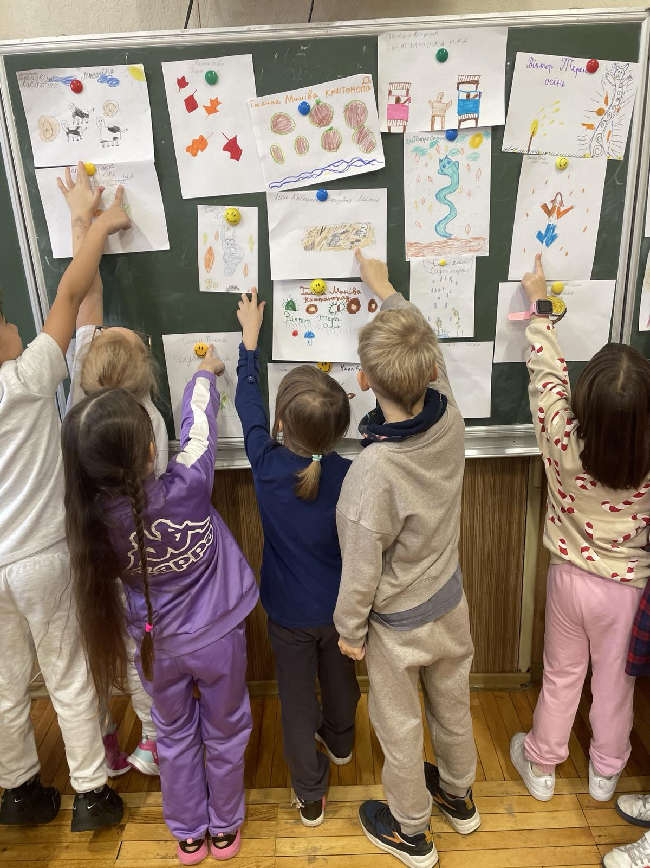
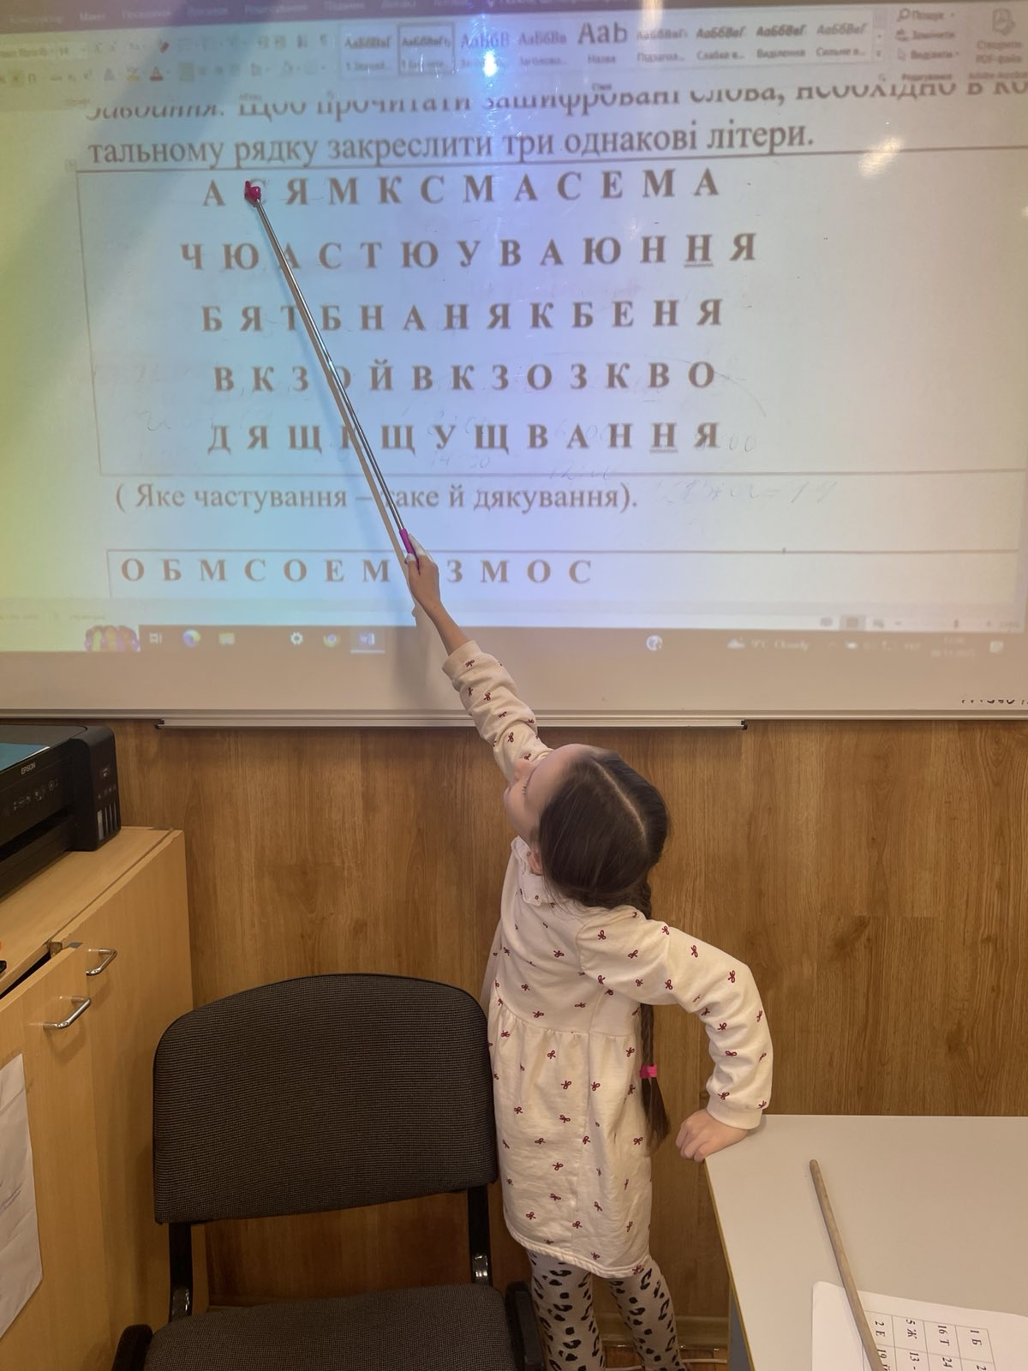
Сторінками уроків

Slide 12
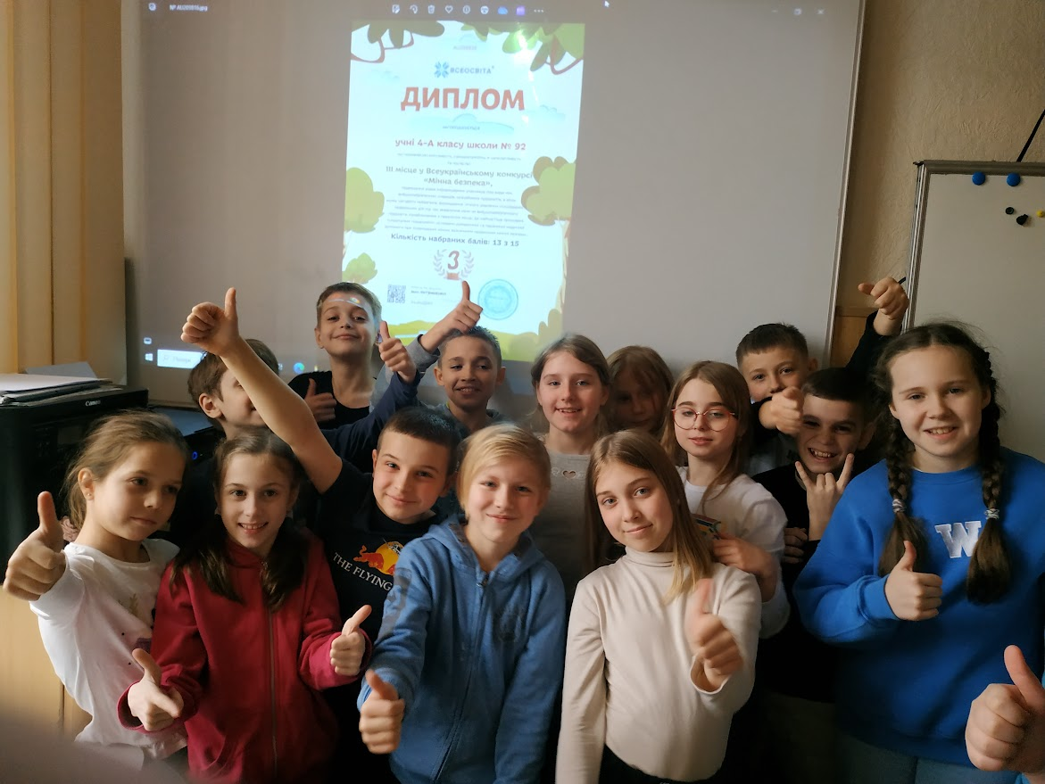

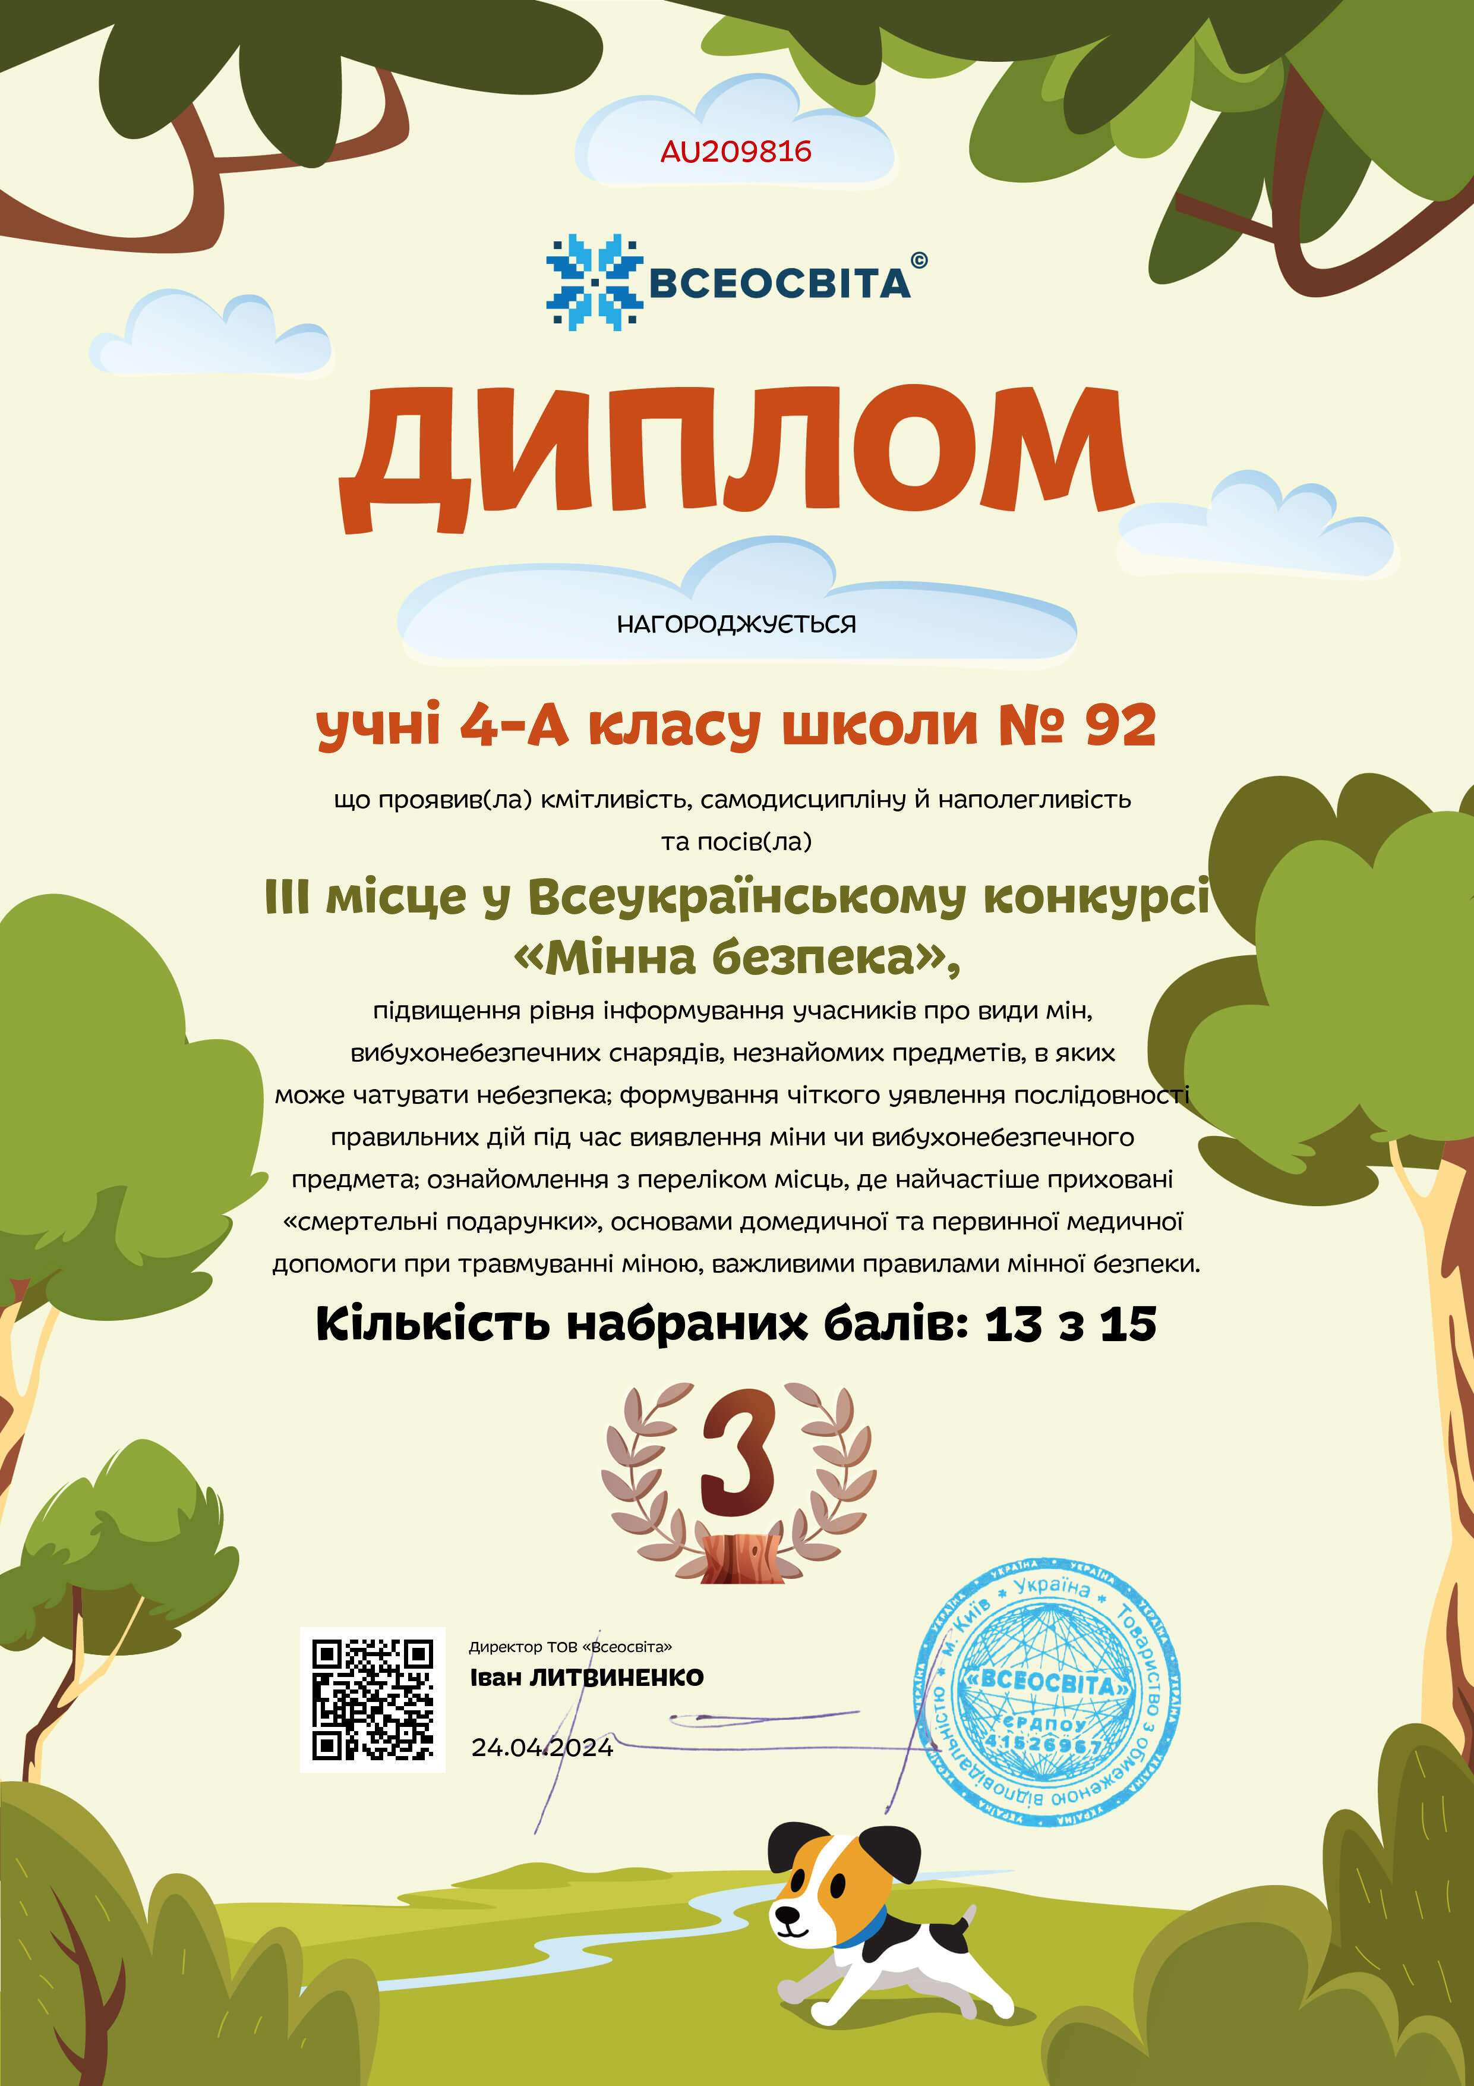
Результативність роботи
Міжнародний математичний конкурс «Кенгуру»:
Підопригора Аріна – відмінний результат
Кіслова Єлизавета – добрий результат
Кіслова Софія – добрий результат
Васильєва Маргарита – добрий результат
Гайдуцький Михайло – добрий результат

Slide 13
Поширення досвіду
Збірка «Інтерактивні вправи для активізації розумової діяльності молодших школярів».
Виступи на засіданнях методичних об’єднань:
26.10.21 «Форми та методи подання освітнього матеріалу в умовах дистанційно-го навчання» ;
24.03.22 «Онлайн-платформи для організації навчання під час війни»;
26.01.23 «Ефективне навчання у форматі відеочеленджу»;
30.03.23 «Урок у початковій школі в контексті сучасних викликів воєнного стану» ;
27.03.24 «Як організувати захопливий урок з використанням інтерактивних технологій у початковій школі в контексті сучасних викликів»;
28.10.24 «Особливості адаптації першокласників у сучасних реаліях»;
26.03.25 «Інноваційні та хмарні технології: доцільність та практичне застосування у освітній діяльності»
Створення тестів на електронній платформі «На урок»:
https://naurok.com.ua/profile/296229
Мультимедійні презентації з використанням інтерактивних технологій до уроків математики, української мови, ЯДС.
Відкриті виховні заходи, розміщені на YouTube каналі школи.

Slide 14
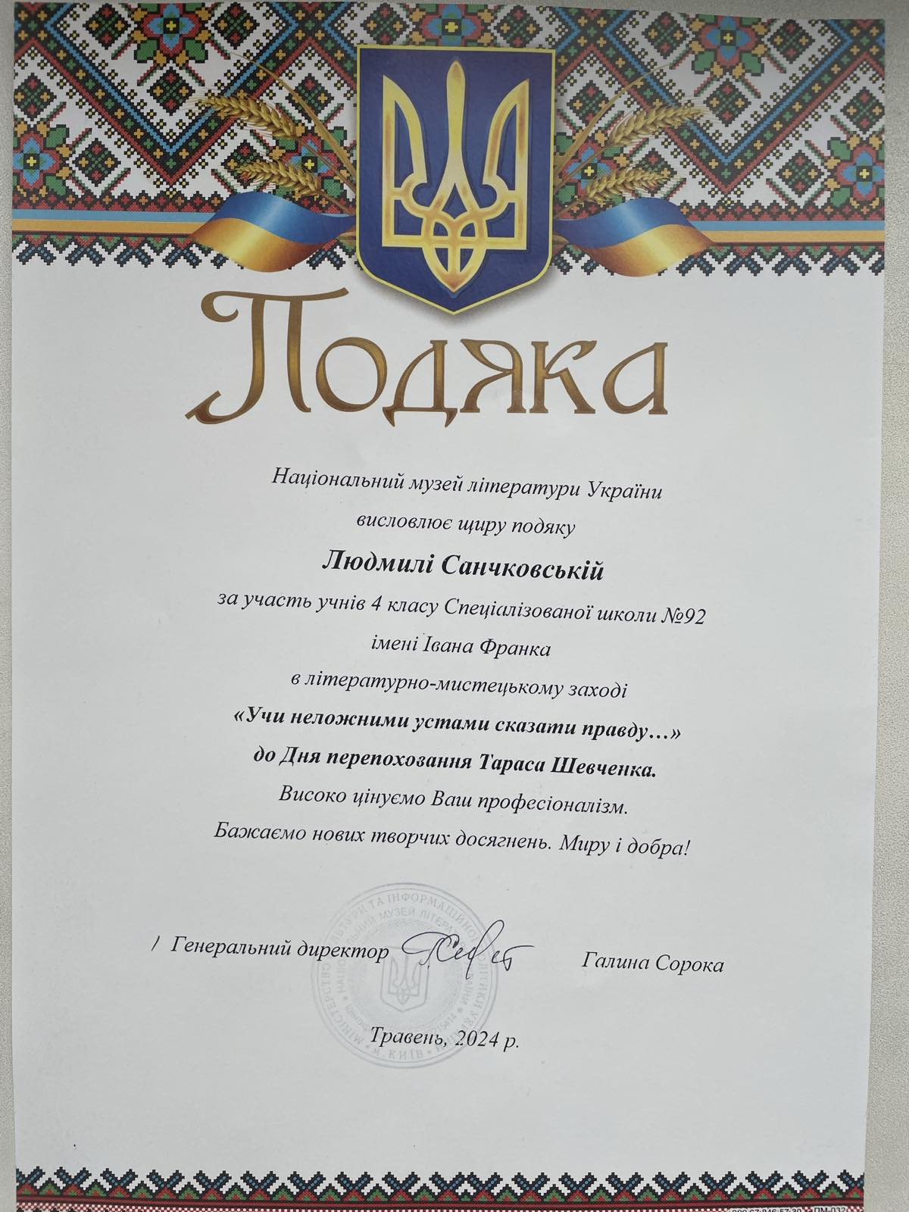
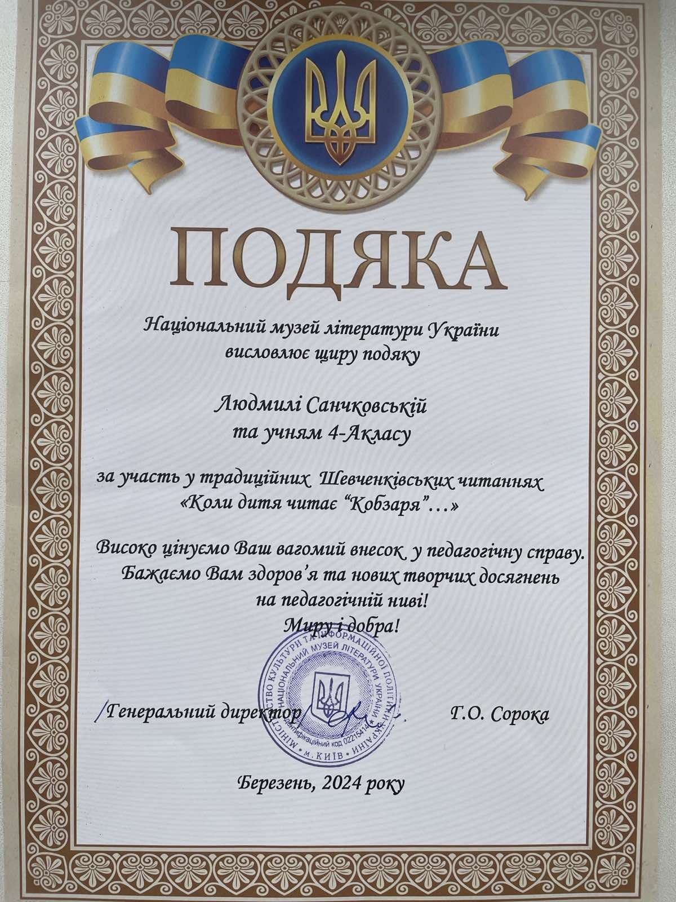
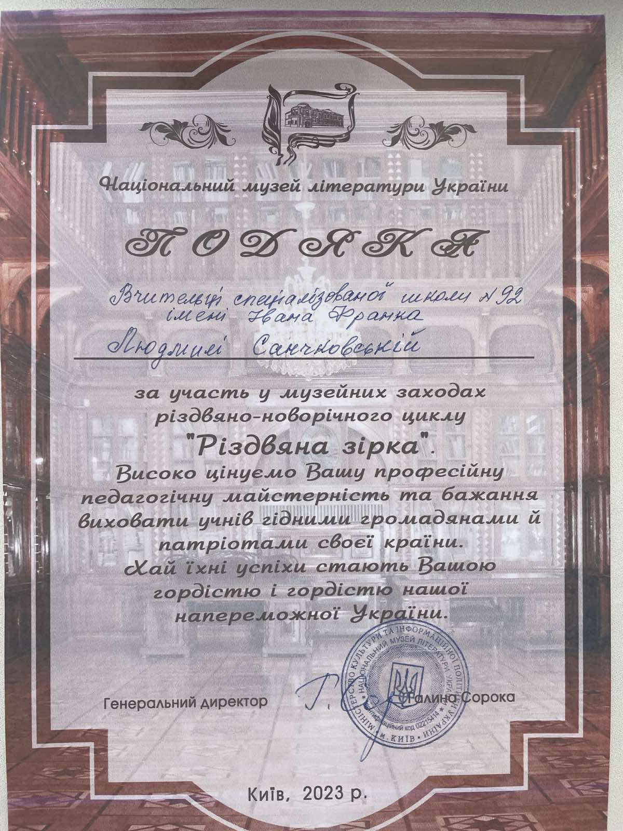
Робота класного керівника
14.04.2025 р. – організація і проведення вистави «Пригоди в королівстві Алфавіту».
15.12.2024 р. – організація і проведення свята «Андріївські вечорниці».
24.05.2023 р. – організація і проведення свята «Ми діти твої, Україно!»
24.05.2024 р. – організація і проведення концерту «Таланти 4-А класу»
19.12.2023 р. – свято «Ой, хто, хто Миколая любить»
Участь у виховних заходах у Національному музеї літератури України: «Різдвяна зірка», «Коли дитя читає Кобзаря», «Учи неложними устами сказати правду…»
Екскурсії до планетарію, університету харчових технологій, музею природи.
Організація майстер-класів, виставок творчих робіт, проєктів.

Slide 15
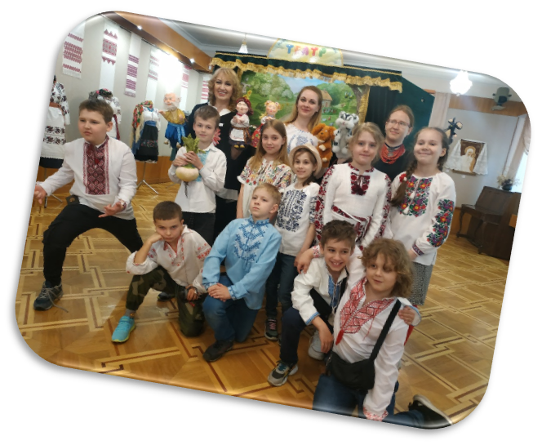
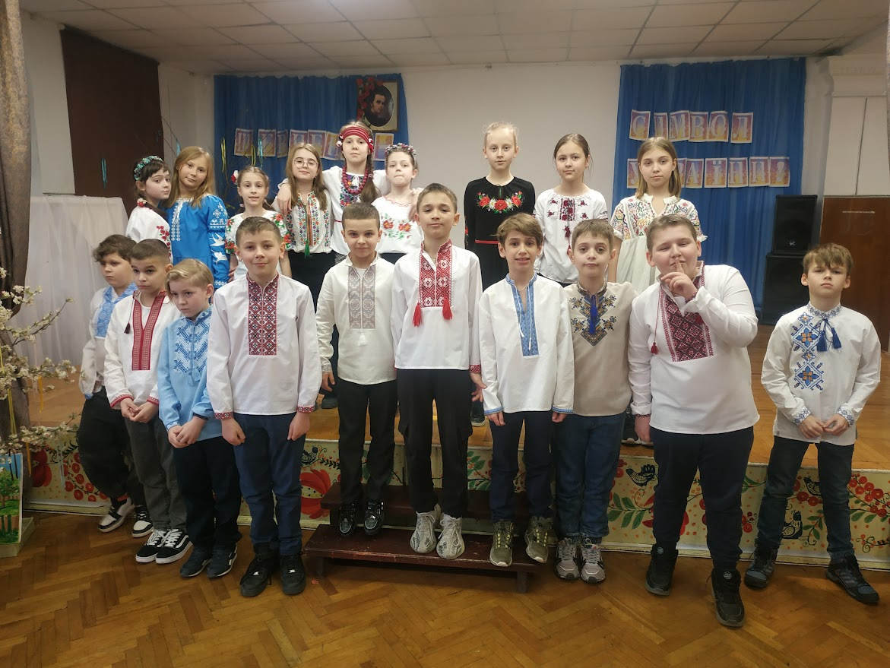
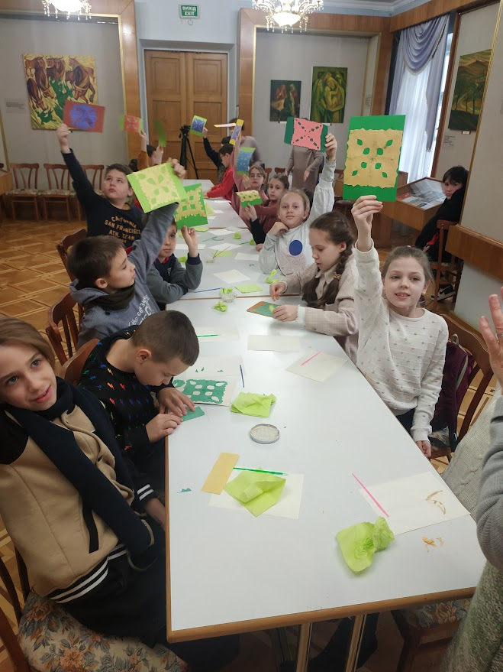
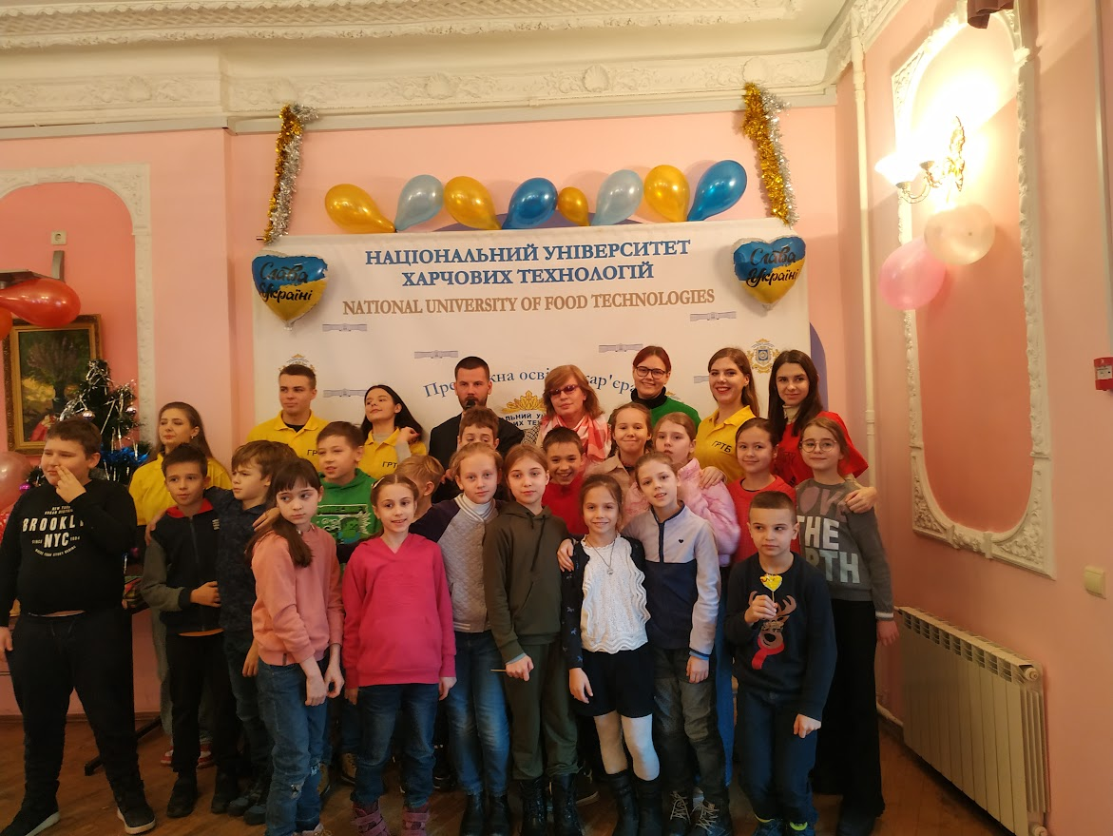
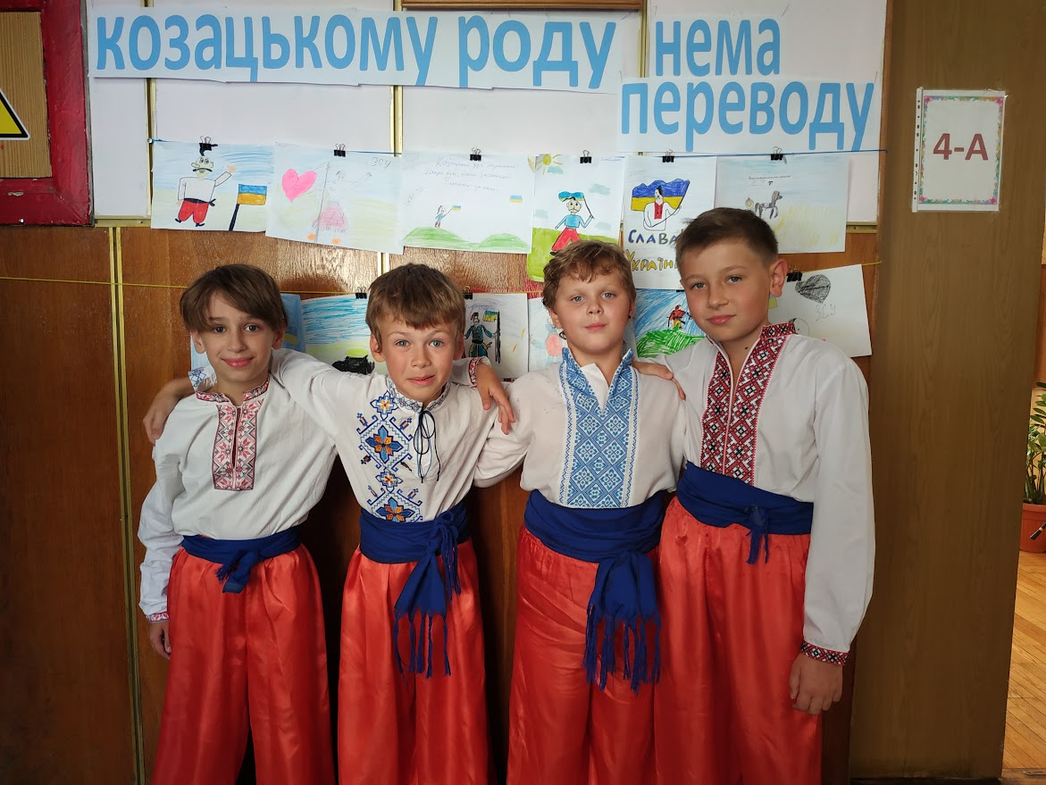
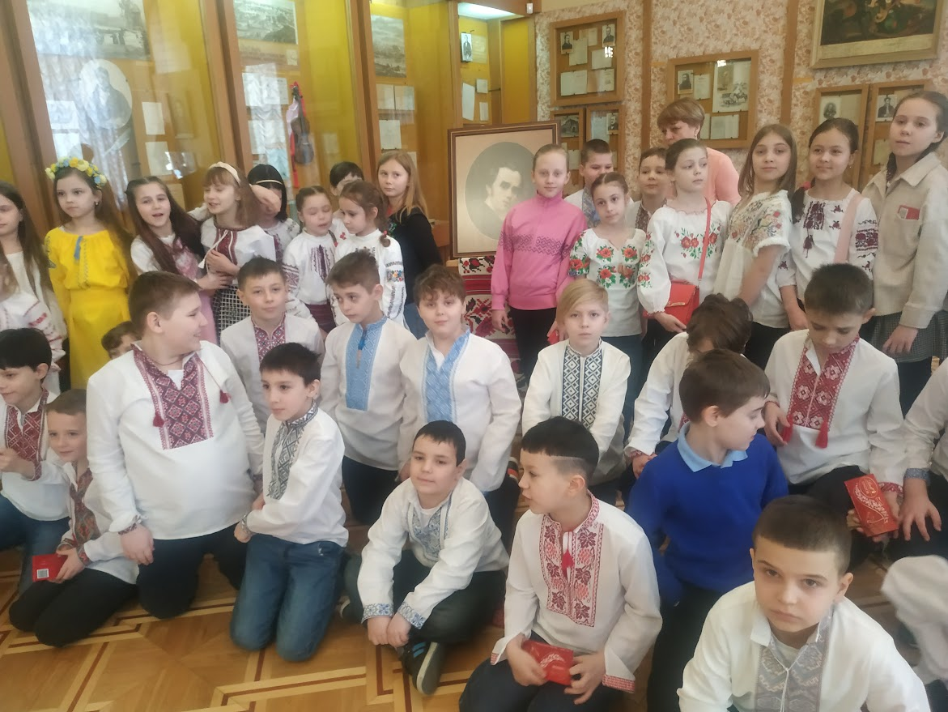
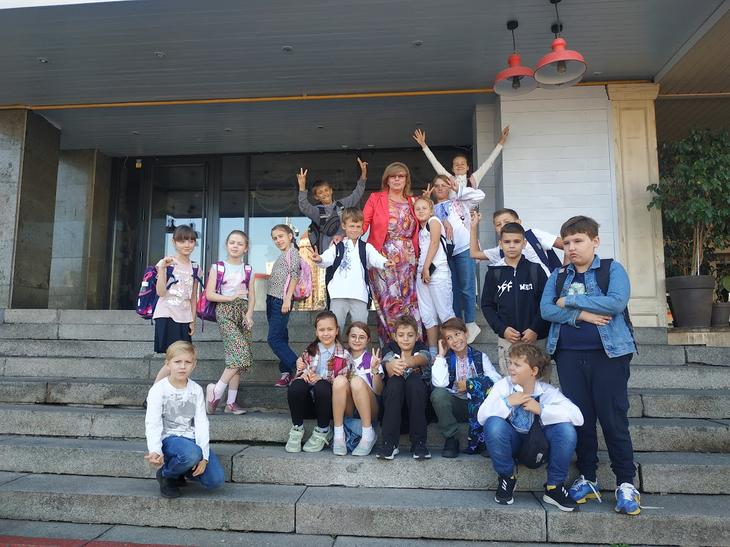

Slide 16
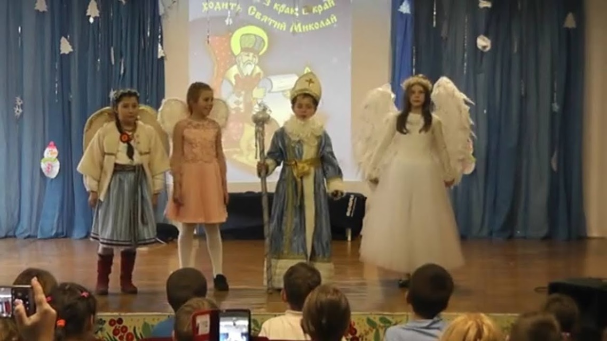
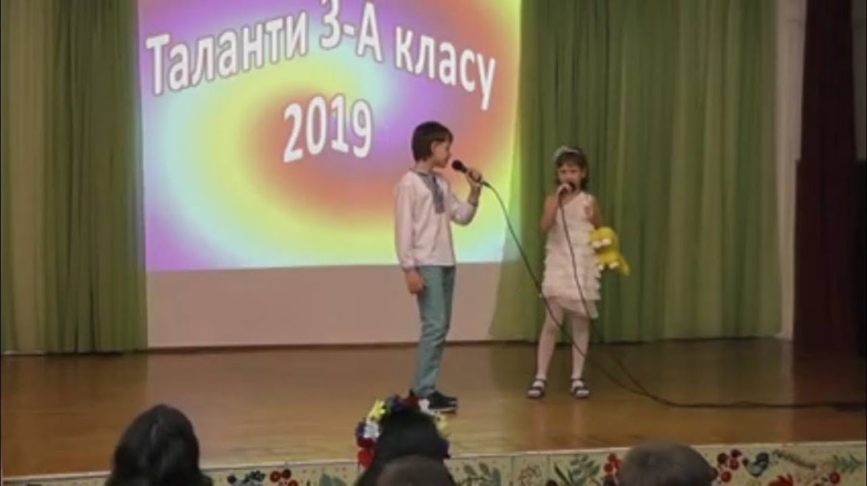
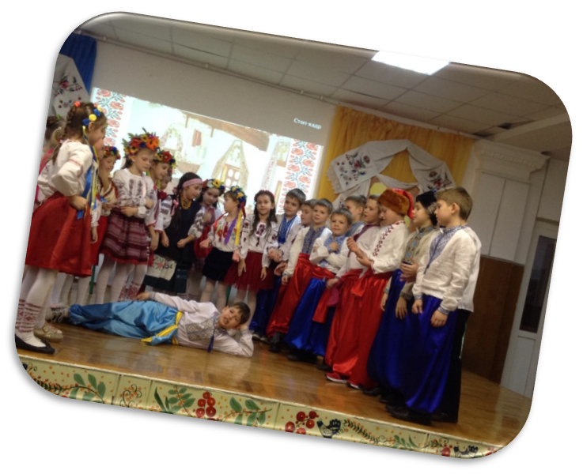
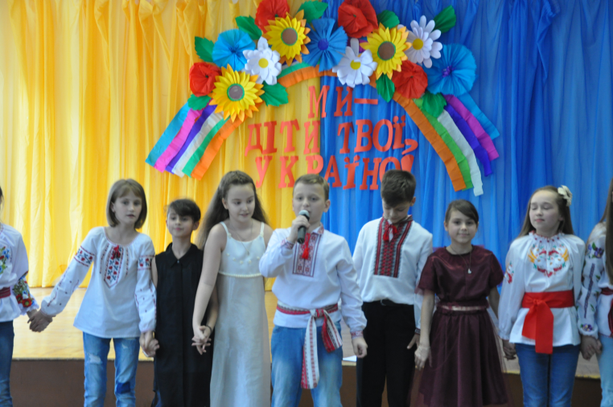
4
2024
Свято «Ой, хто, хто Миколая любить»
Концерт «Таланти 4-А класу»
Ми діти твої, Україно!
Андріївські вечорниці

